Slide 1

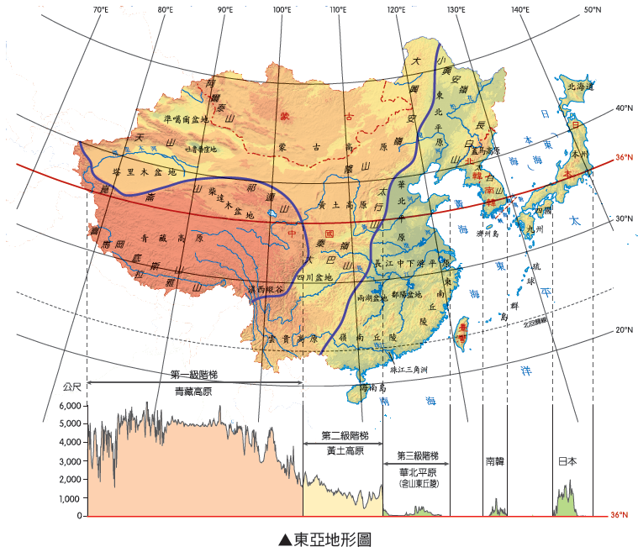
東亞文化圈 中日韓
的 形成與發展
8

Slide 2
東北亞可分為
朝鮮半島 與
日本群島
兩大區域
東北亞地形圖

Slide 3


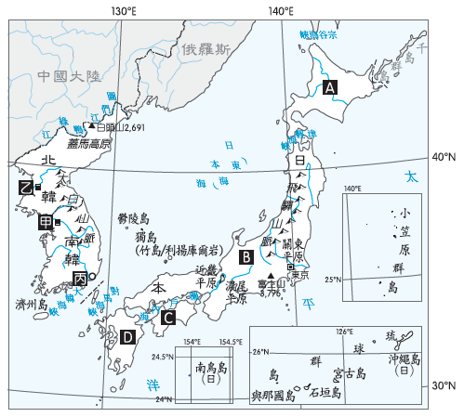
p.201
3.請由高緯至低緯依次寫出 日本的4個大島的名稱。
A： .
B： .
C： .
D： .
4.請寫出鮮朝半島的 重要都市及代號。
(1)南韓首都： .
(2)南韓最大港口： .
(3)北韓首都： .
北海道
本州
四國
九州
甲：首爾
丙：釜山
乙：平壤
Notes:
33.南韓最大城-首爾都會區，居住人口已超過二千萬，亦為二三級產業發達區，這與該區的優越地形條 件: 「地勢平坦、海岸曲折」有關，請問：首爾都會區位於附圖哪一區塊？(A)A (B)B (C)C (D)D

Slide 4

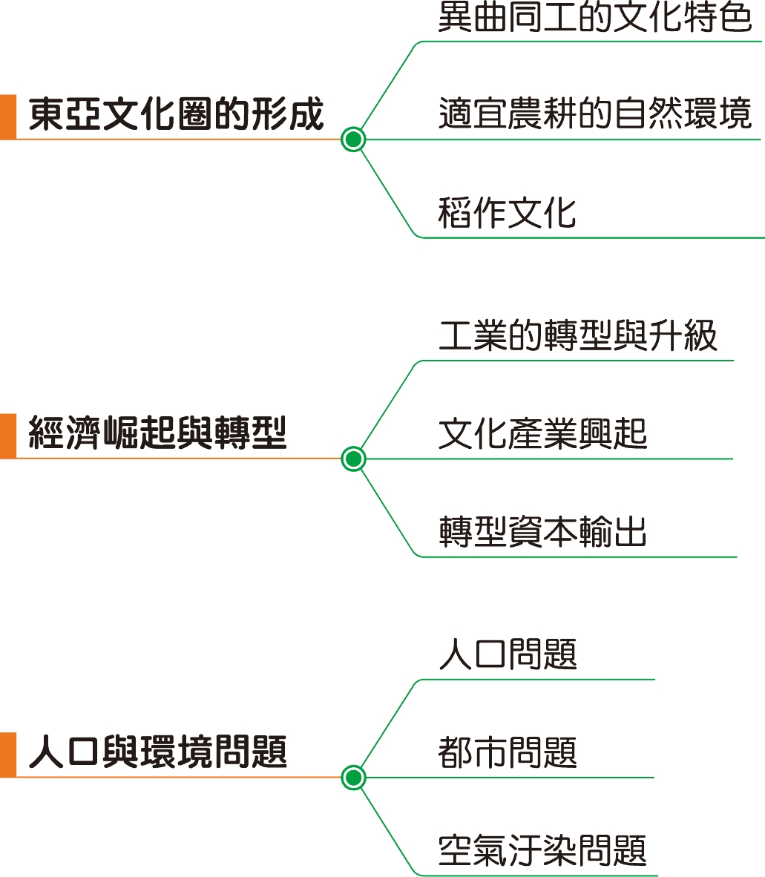
東亞文化圈的
形成與發展
p.195

Slide 5
p.195
第一節
東亞文化圈的形成
文化是人類生活的總體，涵蓋人與自然環境的互動，也包括社會制度與藝文等。在漫長的千年歷史中，中國漢文化向外傳播形成 東亞文化圈，又稱漢字文化圈、儒學文化圈。這個文化擴散的過程受自然環境、歷史脈絡影響，發展出東亞獨特的文化特色。
一、異曲同工的文化特色
1.東亞文化圈共通的文化特色：
(1)飲食上皆使用筷子。
(2)相近的自然環境發展出共通的稻米文化。
(3)各式建築、器物、習俗及節慶等文化景觀上都有相似處。

Slide 6
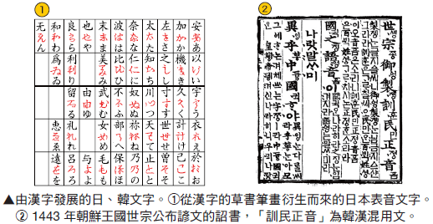
p.196
2.東亞文化圈的核心：是經過 和 的轉化與融合。
漢字
儒家思想
文化核心 | 發展內容
漢字 | (1)語言和文字是人類溝通的工具，也是文化傳承的重要載體 (2)漢字發源於中國，歷史上受過冊封向中國朝貢的周遭地區，如蒙古、日本、朝鮮半島、越南等，皆曾引入漢字，藉以師法中國的典章制度、政治思想、法規律令等。從各國士紳階級進一步推及普羅大眾，帶動漢字傳播 (3)日本的「平假名」、南韓的「諺文」皆是相對於漢文而生的簡易書寫文字，具有漢字方塊字和縱書的特色 (4)隨時間演進，各國使用的漢字有別，但代表傳統漢字的書法仍是中、日、韓的共通美學

Slide 7
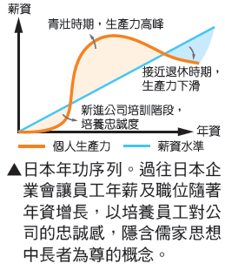
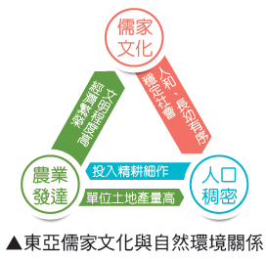
文化核心 | 發展內容
儒家思想 | (1)儒家思想根基於傳統農耕社會，強調倫理與孝悌，重視家庭倫理和教育，形塑出和諧的社會基調，有助於傳統家庭農業發展 (2)傳播至朝鮮半島、日本群島等 同屬季風亞洲氣候的地區時，因有著相似農業背景，故儒家思想普遍被接受 (3)企業管理上，東亞勞工教育水準高，易接受上位者的權威，願意為群體目標犧牲自我。加上良好的社會治安，為東亞創造相對較佳的投資環境及經濟成長，促使近代東亞經濟崛起 (4)伴隨西方文明傳入，東亞各國 開始省思文化優劣，並發展出新 的價值體系。如中國 1919 年的 「五四運動」，追求民主、科學 思想；南韓在韓戰後，基督教快 速成長，並超越佛教比例； 日本則檢討固有企業文化，取消 . 及 ， 都漸漸改變東亞文化的傳統面貌
p.196
年功序列
終生僱用制
p.197

Slide 8
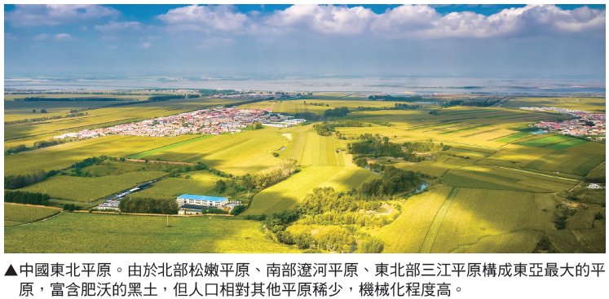
p.197
二、適宜農耕的自然環境
1.季風氣候：氣候溫暖溼潤，加以沿海廣大肥沃的沖積平原，使此區形成發展水稻、小麥等傳統集約農業的極佳環境。
(1)以水稻為例，在規律季節進行翻土、插秧等精耕細作程序，需要大量勞動力投入。
(2)「重農抑商」儒家價值觀確保農業生產的人力穩定。
(3)指導農事的曆法「節氣」傳承至今，在東亞各國普遍可見其相關的習俗。→反映了東亞農耕自然環境的近似。

Slide 9
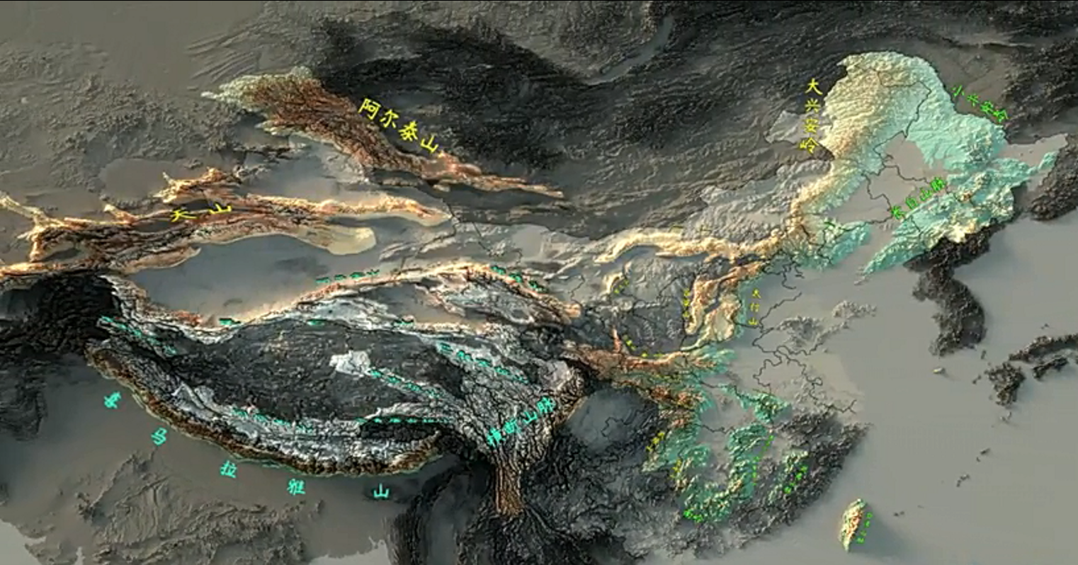
p.198
二、適宜農耕的自然環境
2.地形：
3級階梯狀 | 歐亞大陸受到印澳板塊擠壓，褶曲作用造就了世界屋脊青藏高原，地形由 向 遞降成階梯狀 →河流大致向東流，在沿海形成廣大的平原，如中國東北平原 →東部平坦的地形讓來自 的水氣得以深入
西
東
太平洋
Notes:
13.貓空地區的「包種茶和鐵觀音」聞名全台，這兩種茶苗和製茶技術皆為早期移民從「東南丘陵」帶 入此區，請問: 東南丘陵位於中國地形的哪一階梯?
(A)第一 (B)第二 (C)第三
35. 中國幅員廣大、地形多樣，整體的地勢影響著各地的氣候與人類生活。請問：依據圖中資訊判斷， 下面哪一張是中國北緯 32 度東-西向的地形剖面圖？(A)A (B)B (C)C (D)D

Slide 10
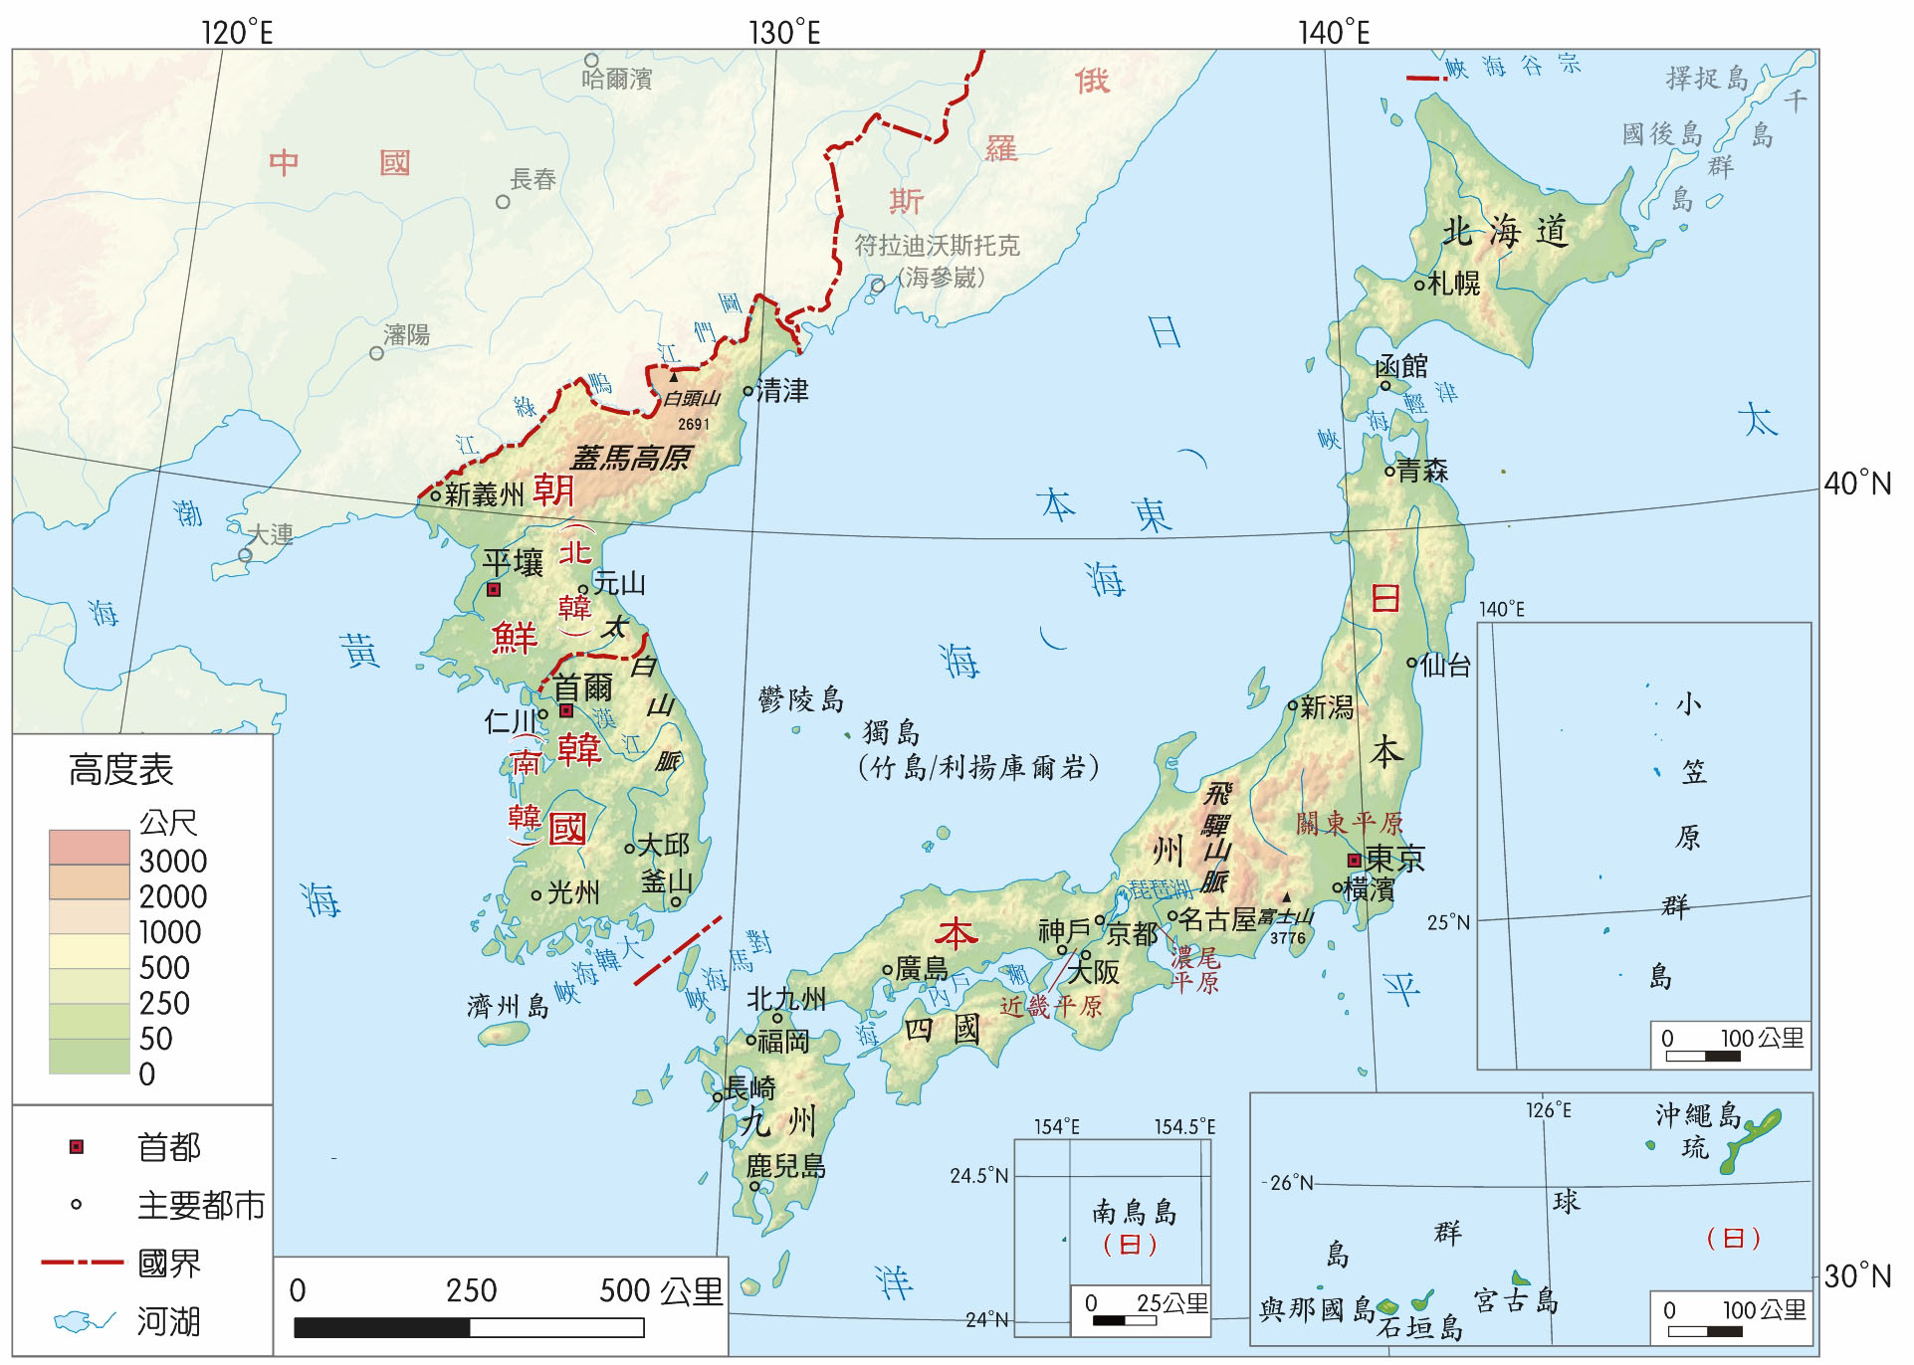
2.地形：東亞陸橋
朝鮮半島：隔著 海峽及 海峽與日本相望， 成為文化傳播的「東亞陸橋」。
大韓
對馬
Notes:
大韓海峽

Slide 11
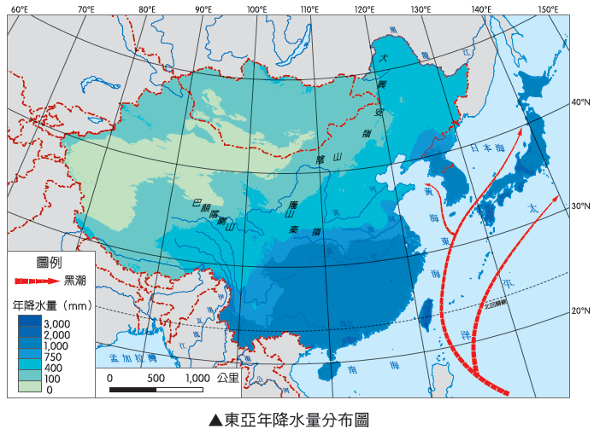
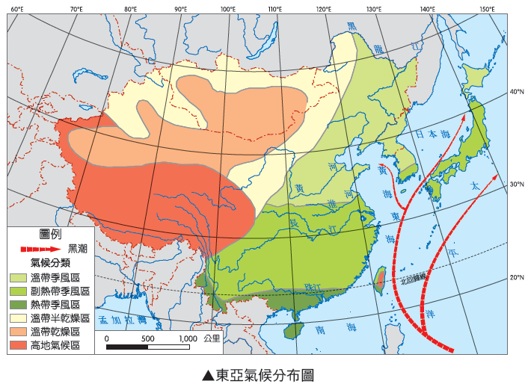
二、適宜農耕的自然環境
3.氣候：
p.199
降水量 | 東亞地區主要降水來自東側的太平洋水氣（以夏季降雨為主）， 年降水量呈現由東南向內陸遞減
氣溫 | 夏季普遍高溫，冬季受 影響，愈往南方氣溫愈高
氣候 類型 | (1)以年降水量 毫米等雨量線為界，向東為溼潤的季風氣候區 (2)依最冷月均溫，分為熱帶(18)、副熱帶及(0)溫帶 三類 (3)島嶼(日) 和半島(韓)地區則受海洋影響，加上「黑潮」流經，因此氣候比同緯度的亞洲大陸更暖溼(分界線更偏北)，沿海平原地帶適合發展農業
大陸冷高壓
400
冬溫0度
冬溫18度
Notes:
1.中國早期有「南船北馬、南稻北麥」等南北區域差異的說法，其南北區域的分界，有一些跟氣溫和降 水有關，如：秦嶺-淮河線，請問: 秦嶺-淮河線是下列哪兩項指標的分界線？(A) 七月均溫 18 度 C， 平 均年降水量 500mm (B) 七月均溫 18 度 C， 平均年降水量 750mm (C) 一月均溫 0 度 C， 平均年 降水 500mm (D) 一月均溫 0 度 C， 平均年降水量 750mm
3.日本-東京(35°41′N，40m)的緯度和高度比中國-南京(32°02′N，20m)高，可是東京的一月均溫卻比南京 高出攝氏 2 度，其背後的主因最有可能是？(A)洋流性質 (B)海陸性質 (C)地勢高度 (D)季風風向

Slide 12
(補充1) 3氣候區
400 公釐等雨量線
1季風
p.199 氣候圖
2乾燥
乾燥(沙漠)
半乾燥(草原)
溫季
秦嶺、淮河1月0℃
3高地
副熱季
北回歸線1月18℃
熱季
12
Notes:
27. 2006 年 7 月，青藏鐵路正式通車，北起西寧，南至拉薩，全長 1956 公里，為西部大開發的建設之 一。某人想搭乘青藏鐵路列車到拉薩，去目前全球海拔最高的 KFC 用餐 (約 3600m)，出發前，他 依據當地氣候特性準備行李，請問：下列何者敘述「有錯」？(A)地勢高、氣壓低→氧氣瓶 (B)空氣稀薄、紫外線強→墨鏡、帽子 (C)降雨機會高→雨傘 (D)風大→防風外套
36.相傳清朝康熙年間，哈密王把鄯善東湖的甜瓜送給康熙。康熙問其名，伺使們皆不知，康熙便起名 為「哈密瓜」。香甜多汁的哈密瓜喜歡生長在「日夜溫差大、陽光充足」的地區，以利行光合作用和 糖分的製造與儲存。請問:某人想到哈密瓜的盛產區，去吃道地的哈密瓜，請問：她要到附圖中，甲、 乙、丙、丁哪一個地區？ (A)甲 (B)乙 (C)丙 (D)丁
4.泡菜是朝鮮半島居民幾乎每餐必備的小菜，主因是: 早期科技不發達，加上當地「甲」氣候特性，所 以會先將白菜先醃製好，延長蔬菜的保存期限，請問: 「甲」氣候特性最有可能是？(A) 降水強度大(B)冬季完全無雨 (C) 最冷月均溫<0 度 C (D) 最暖月均溫<20 度 C

Slide 13
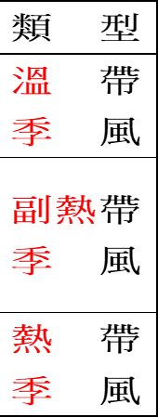
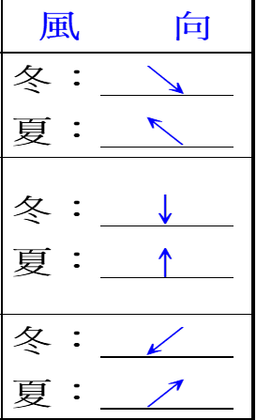
(補充2) 季風氣候──風向隨季節交替變化
Notes:
34. 某人想在明年 1 月份到日本賞雪，從「鄰近海洋、盛行風向和緯度」等面向判斷，請問: 下列何地 降雪機會最高？
(A)A (B)B (C)C (D)D

Slide 14
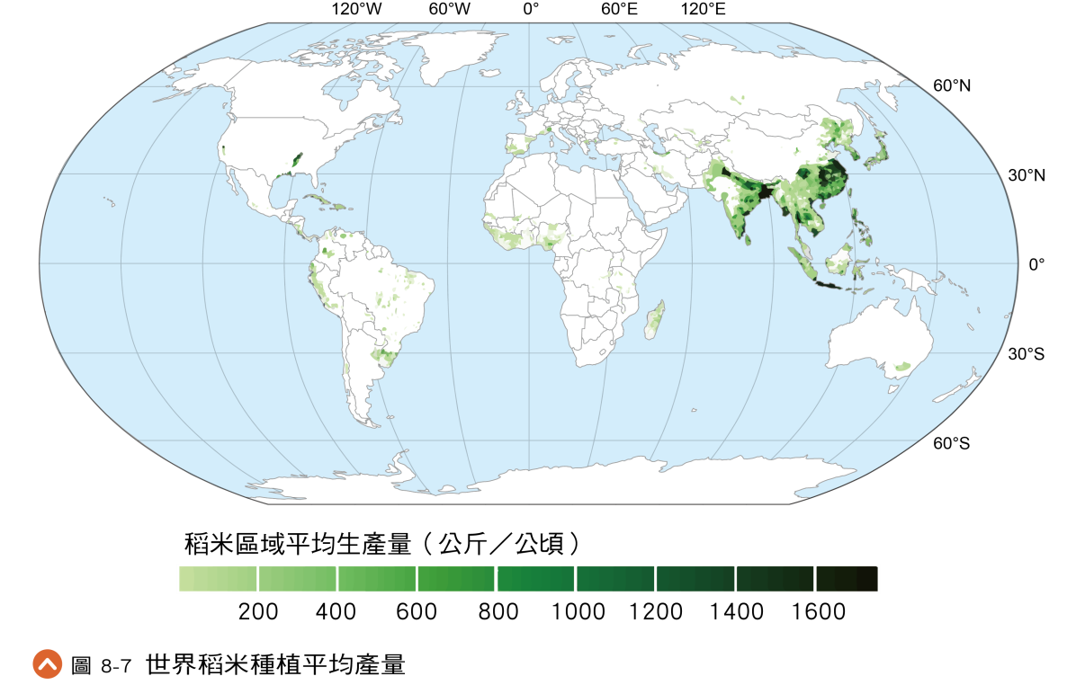
p.202
三 稻作文化
稻米起源中國南方，向外擴展至世界各地皆有種植，因其喜高溫多雨的環境，故主要生產地區位於季風亞洲
且其生產報酬高→符合季風亞洲人口稠密的特色，也反映當地有系統的生產組織，
至今東亞各國皆以稻米為主食，各種米食亦成為東亞各國的文化表徵
Notes:
稻米為世界排名第三的糧食作物，僅次小麥和玉米

Slide 15
p.202
1.水稻種植的自然與社會條件：
自然 條件 | 水稻是一種熱帶或副熱帶作物，生長季節最適宜溫度為 20 ∼ 30°C，且在浸水環境才能長得好，因此年降水量超過 1,000 mm 的區域較適宜生長。若氣溫較低，則生長緩慢，收成次數將減少
社會 條件 | 水量不足，則需仰賴灌溉系統。水稻的灌溉系統包含蓄水池、連接河川與水田的引排水溝渠和閘門等設施，單一家庭無法建造與管理，需仰賴社會組織來運行

Slide 16


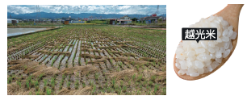

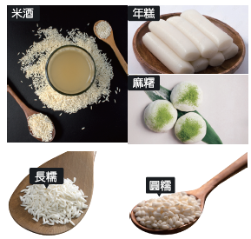

p.202~203
2.米的種類：隨著自然環境的差異形成各地區不同稻米品種的種植，也衍生出各種美味的米製料理。
種類 | 特徵 | 圖示
秈米 | 熱帶、副熱帶種植，一年可多熟，外觀細長黏性低，中國南部、東南亞、南亞主要食用米
粳米 | 耐涼冷，可生在溫帶、寒帶，熟成時間長。外觀圓短透明、黏性較高，朝鮮半島、日本、臺灣、中國北部食用米
糯米 | 分成南方的長糯和北方的圓糯，糯米黏性最高，可加工製成各種米製品
Notes:
秈 ㄒㄧㄢ

Slide 17
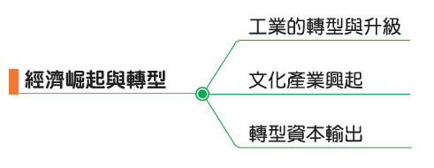
第二節
經濟崛起與轉型
p.195

Slide 18
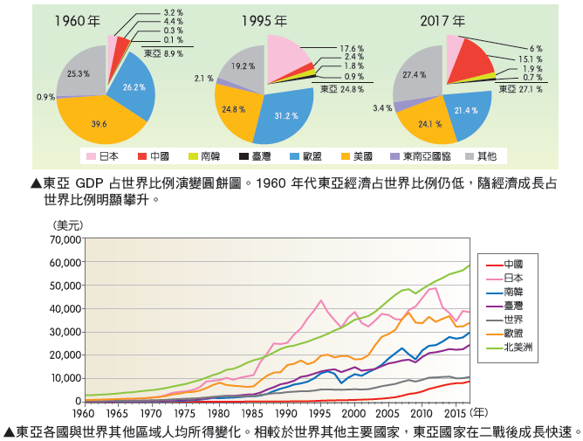
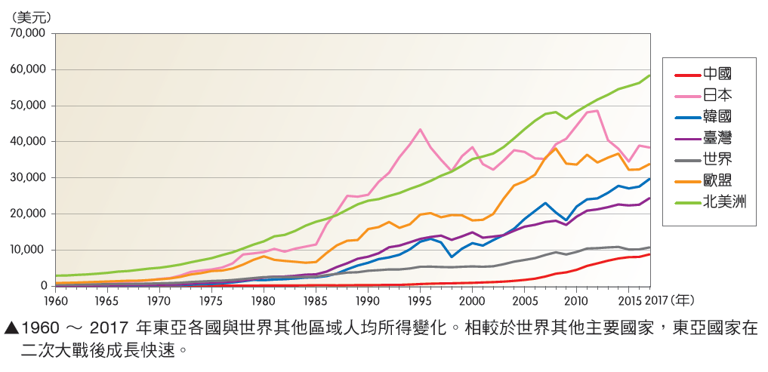
p.203
第二節 經濟崛起與轉型
隨著政治及社會變遷，東亞各國相繼崛起，相較於西方工業化較晚，但成長極快，短期內歷經工業化的不同階段。承續日本的經驗，臺灣、南韓循著相同模式而邁向經濟起飛，接著中國也以類似方法逐漸發展。

Slide 19
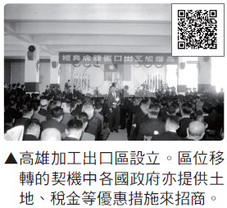
p.204
一、工業的轉型與升級
1.戰後東亞各國經濟快速成長，有賴於工業化進展快速， 資本快速累積，促進經濟成長。
2.東亞各國大致 經歷 、 、 . 等工業的轉型和升級的歷程。
勞力密集產業
重化工業
高科技產業
歷程 | 內容
勞力密集產業 | (1)泛指生產中大量依賴勞 動力，對技術及設備仰賴較 低的產業，如紡織、玩具等 (2)勞力密集產業的產品價 格較為低廉，工資占比例高 ，因此會設廠於工資低廉的 地區，而成本隨著經濟成長 、工資提升，經常發生 空間移轉現象

Slide 20
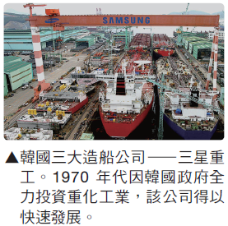
p.204
歷程 | 內容
重化工業 | (1)是資金和設備比例較高 的基礎原料產業，如電力、 石化、鋼鐵等 (2)生產設備及上游原料仍 受制於外國供應商。因此發 展重化工業，透過工業上游 原料的自給，能帶動工業中 下游的發展，將提升工業發 展的價值
高科技產業 | (1)仰賴大量資金及研發及科技人員高度投入的產業，如半導體、奈米科技等 (2)產品附加價值高，屬於知識經濟的一環
※國際政治經濟發展影響：如二戰後 提供大量外銷訂單及技術轉移透至日、韓、臺等國，透過經濟扶持 防堵共產勢力，促成工業化早期階段的催化動力。而 1970 年代發生的國際 衝擊世界景氣，也讓東亞各國加速各階段的工業升級來因應。
美國
石油危機

Slide 21
p.205
一、工業的轉型與升級
3.日本經濟轉型歷程：日本在明治維新時即積極現代化，成為東亞工業化的先驅。
時間 | 說明
1950 年代（韓戰：美國扶助日本、臺灣、南韓，發展經濟以圍堵共產勢力） | 重點產業：勞力密集型產業 (1)日本現代化的腳步較早，工業及人力水準高，成為美國外移勞力密集產業的主要承接者，產品出口美國得以賺取大量外匯 (2)韓戰期間，更因生產美軍軍需而獲得部分工業技術
1960 年代 | 重點產業：重化工業 (1)出口累積大量外匯成為產業升級的資本，政府政策轉向發展鋼鐵、造船、電機為主的重化工業 (2)自給外亦大量出口，同一時期勞力密集型產業因國內薪資提升而外移，並逐漸衰退
1970 年代 （石油危機：國際原油價格大漲，使全球經濟重創） | 重點產業：高科技產業 (1)重化工業高度仰賴石油，在油價暴漲後，日本出現戰後首度經濟負成長，因此具低耗能特性的半導體、電子產業急遽成長 (2)隨著工資不斷提升，環境公害受到重視，工業生產成本提升，經濟成長速度趨緩
1980 年代 | (1)日本長期對美國貿易 ，造成貿易摩擦， 使日圓被迫 ，出口重挫，國內經濟轉以內需為主 (2)歷經 後，進入長期經濟低迷
1990年代∼ （亞洲金融危機） | 經濟持續低迷，轉而強化觀光及文化輸出
順差
泡沫經濟

Slide 22
p.205
p.179
p.206
4.臺灣、南韓經濟轉型歷程：
勞力密集型產業轉移。
3.日本經濟轉型歷程：
日本在明治維新時即積極現代化，
成為東亞工業化的先驅。
時間 | 說明
1950 年代（韓戰：美國扶助日本、臺灣、南韓，發展經濟以圍堵共產勢力） | 勞力密集型產業
1960 年代 | 重化工業 (1)重化工業 (2)同一時期勞力密集型產業因國內薪資提升而外移，並逐漸衰退
時間 | 說明
1950 | 農產加工。ex鳳梨罐頭工廠。 工業化水準較低，以農產加工 生產、初級工業製品為出口大 宗，逐漸累積外匯
1960 年代 （接受日本勞力密集型產業空間移轉） | 勞力密集型產業 承接日本外移的勞力密集產業， 臺、韓得以開始大量出口換匯， 經濟開始快速成長
1970 年代 （石油危機） | 重化工業 (1)兩國承襲日本重化工業， 讓國內生產材料得以自給 (2)產業升級，鋼鐵、造船產 業日漸搶食日本國際出口市場
1970 年代 （石油危機：國際原油價格大漲，使全球經濟重創） | 高科技產業 (1)低耗能特性的半導體、電子產業急遽成長
1980 年代 | (2)歷經 後， 進入長期經濟低迷
1990年代∼ （亞洲金融危機） | 強化觀光及文化輸出
泡沫經濟
1980 年代 | 高科技產業： (1)臺灣建立科學工業園區發展半導體產業聚落 (2)南韓透過財閥三星集團逐步展開世界電子業大國的版圖

Slide 23
p.205
一、工業的轉型與升級
3.日本經濟轉型歷程：日本在明治維新時即積極現代化，成為東亞工業化的先驅。
時間 | 說明
1950 年代（韓戰：美國扶助日本、臺灣、南韓，發展經濟以圍堵共產勢力） | 重點產業：勞力密集型產業 (1)日本現代化的腳步較早，工業及人力水準高，成為美國外移勞力密集產業的主要承接者，產品出口美國得以賺取大量外匯 (2)韓戰期間，更因生產美軍軍需而獲得部分工業技術
1960 年代 | 重點產業：重化工業 (1)出口累積大量外匯成為產業升級的資本，政府政策轉向發展鋼鐵、造船、電機為主的重化工業 (2)自給外亦大量出口，同一時期勞力密集型產業因國內薪資提升而外移，並逐漸衰退
1970 年代 （石油危機：國際原油價格大漲，使全球經濟重創） | 重點產業：高科技產業 (1)重化工業高度仰賴石油，在油價暴漲後，日本出現戰後首度經濟負成長，因此具低耗能特性的半導體、電子產業急遽成長 (2)隨著工資不斷提升，環境公害受到重視，工業生產成本提升，經濟成長速度趨緩
1980 年代 | (1)日本長期對美國貿易 ，造成貿易摩擦， 使日圓被迫 ，出口重挫，國內經濟轉以內需為主 (2)歷經 後，進入長期經濟低迷
1990年代∼ （亞洲金融危機） | 經濟持續低迷，轉而強化觀光及文化輸出
順差

Slide 24
貨幣 升貶值 vs 貿易 進出口
一國’貿易 如 出口>進口，則
1 稱 出超
2 稱 順差
3 可累積外匯存底；
4 本國貨幣升值有利進口，不利出口(貶值反之)
5 為求貿易平衡，本國貨幣易受升值壓力

Slide 25
p.205
一、工業的轉型與升級
3.日本經濟轉型歷程：日本在明治維新時即積極現代化，成為東亞工業化的先驅。
時間 | 說明
1950 年代（韓戰：美國扶助日本、臺灣、南韓，發展經濟以圍堵共產勢力） | 重點產業：勞力密集型產業 (1)日本現代化的腳步較早，工業及人力水準高，成為美國外移勞力密集產業的主要承接者，產品出口美國得以賺取大量外匯 (2)韓戰期間，更因生產美軍軍需而獲得部分工業技術
1960 年代 | 重點產業：重化工業 (1)出口累積大量外匯成為產業升級的資本，政府政策轉向發展鋼鐵、造船、電機為主的重化工業 (2)自給外亦大量出口，同一時期勞力密集型產業因國內薪資提升而外移，並逐漸衰退
1970 年代 （石油危機：國際原油價格大漲，使全球經濟重創） | 重點產業：高科技產業 (1)重化工業高度仰賴石油，在油價暴漲後，日本出現戰後首度經濟負成長，因此具低耗能特性的半導體、電子產業急遽成長 (2)隨著工資不斷提升，環境公害受到重視，工業生產成本提升，經濟成長速度趨緩
1980 年代 | (1)日本長期對美國貿易 ，造成貿易摩擦， 使日圓被迫 ，出口重挫，國內經濟轉以內需為主 (2)歷經 後，進入長期經濟低迷
1990年代∼ （亞洲金融危機） | 經濟持續低迷，轉而強化觀光及文化輸出
順差
升值
泡沫經濟

Slide 26

p. 205
日本泡沫經濟（1986 ～ 1991 年）
因廣場協議日圓被迫升值重創經濟，日本政府為振興經濟而調降利率，產生大量資金流入股市、房地產。
因投機行為形成的經濟蓬勃現象缺乏實體經濟的支撐，因此極易幻滅損及本體經濟。
Notes:
9. 1985 年前後，日本人民普遍認為「土地不會貶值」，只要土地需求依舊，經濟就不會衰退，因而掀起 一波波買賣股票與土地的熱潮，但在 1990 年代， 日本卻因政府介入、地價高昂，土地買賣有行無市， 股票也一落千丈，進入蕭條時期。請問: 上述現象可用下列何者來解釋？ (A)產業轉型 (B)空間移轉(C)工業慣性 (D)泡沫經濟

Slide 27
p.205
一、工業的轉型與升級
3.日本經濟轉型歷程：日本在明治維新時即積極現代化，成為東亞工業化的先驅。
時間 | 說明
1950 年代（韓戰：美國扶助日本、臺灣、南韓，發展經濟以圍堵共產勢力） | 重點產業：勞力密集型產業 (1)日本現代化的腳步較早，工業及人力水準高，成為美國外移勞力密集產業的主要承接者，產品出口美國得以賺取大量外匯 (2)韓戰期間，更因生產美軍軍需而獲得部分工業技術
1960 年代 | 重點產業：重化工業 (1)出口累積大量外匯成為產業升級的資本，政府政策轉向發展鋼鐵、造船、電機為主的重化工業 (2)自給外亦大量出口，同一時期勞力密集型產業因國內薪資提升而外移，並逐漸衰退
1970 年代 （石油危機：國際原油價格大漲，使全球經濟重創） | 重點產業：高科技產業 (1)重化工業高度仰賴石油，在油價暴漲後，日本出現戰後首度經濟負成長，因此具低耗能特性的半導體、電子產業急遽成長 (2)隨著工資不斷提升，環境公害受到重視，工業生產成本提升，經濟成長速度趨緩
1980 年代 | (1)日本長期對美國貿易 ，造成貿易摩擦， 使日圓被迫 ，出口重挫，國內經濟轉以內需為主 (2)歷經 後，進入長期經濟低迷
1990年代∼ （亞洲金融危機） | 經濟持續低迷，轉而強化觀光及文化輸出
順差
升值
泡沫經濟

Slide 28
p.206
4.臺灣、南韓經濟轉型歷程：勞力密集型產業轉移。
時間 | 說明
1960 年代 （接受日本勞力密集型產業空間移轉） | 重點產業：勞力密集型產業 承接日本外移的勞力密集產業，臺灣、南韓政府提出優惠政策吸引外資，使兩國得以開始大量出口換匯，經濟開始快速成長
1970 年代 （石油危機：國際原油價格大漲，使全球經濟重創） | 重點產業：重化工業 (1)全球景氣凍結，減緩了臺灣、南韓的出口買氣，兩國承襲日本重化工業並加強相關投資，讓國內生產材料得以自給 (2)擴大內需，刺激經濟，產業升級，鋼鐵、造船產業日漸搶食日本國際出口市場
1980 年代 | 重點產業：高科技產業 臺灣、南韓政府調整工業策略，轉而發展高科技產業： (1)臺灣建立科學工業園區發展半導體產業聚落 (2)南韓透過財閥三星集團逐步展開世界電子業大國的版圖
1990 年代∼ （亞洲金融危機） | (1)製造業持續西進中國，臺灣、南韓經濟成長明顯趨緩 (2)1997年亞洲金融危機，南韓財閥倒閉，國家瀕臨破產，政府藉機改革弊端，重組財閥、改善投資環境，經濟成長再創高峰

Slide 29
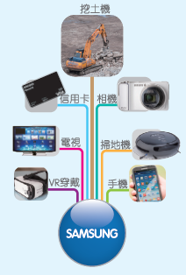
p.206
三星共和國？！財閥式經濟的代表
東亞為達快速發展，由政府扶植特定企業，給予各項資源及政策補助使這些企業得以擴張其規模。企業的成功也帶動國家成長。南韓為其中之最，國內最大財閥三星集團旗下跨足各行各業，總產值占南韓 GDP 的 21.9 %，幾乎主宰南韓經濟動脈，而有「三星共和國」之稱。
財閥企業雖然帶動經濟發展，但政商之間裙帶關係和貪腐醜聞為百姓厭惡，也壓迫中小企業的發展，壟斷市場，造成物價高漲，使貧富差距擴大。
Notes:
8.大型財閥企業，在南韓國經濟發展史上，扮演不可或缺的角色，如: 三星、現代， 2015 年，前十大 企業營業額之總和，更佔全國 GDP 的 80%，掌控了韓國經濟和日常生活。關於韓國財閥的敘述，「不 包含」下列何者？(A)國家經濟容易受企業營收有較大的起伏 (B)高度仰賴國內內需市場 (C)具獨 占性，壓縮中小企業生存空間 (D)財富和資源過度集中，社會貧富差距懸殊

Slide 30
p.179
二、工業化發展歷程
第二次世界大戰後，中華民國政府積極重建日治時期的工業基礎，並延續過去的貿易出口，工業製品乃逐漸成為臺灣出口主力，因應國內外情勢形成不同階段的發展歷程。臺灣過去曾以廉價的勞力，製造大量工業產品外銷世界，透過產業升級，逐步轉變在全球分工鏈中所扮演的角色。
時間 | 產業發展階段 | 舉例
1900 ∼ 1930 | 製糖及 後期軍需工業 | 橋仔頭糖廠（後改稱橋頭）。臺灣第一座新式糖廠，象徵臺灣工業化的開端
1950 | 農產加工 | 鳳梨罐頭工廠。工業化水準較低，以農產加工生產、初級工業製品為出口大宗，逐漸累積外匯
1960 | 國際加工基地 | 加工出口區的成衣廠。設立加工出口區發展 產業，大量出口成為世界工廠。雨傘、自行車、水龍頭、玻璃、螺絲等，多項產品出口占世界比重名列前茅
勞力密集
p.180
石油危機
1970 | 重化工業 產業升級 | 中油煉油廠。國際 衝擊，政府推行十大建設振興經濟，國內工業原料得以自給並出口
1980 | 高科技工業 筆電生產王國 | 筆電組裝工廠。工資上升致使 .外移，政府開始發展高科技產業，形成資訊產品製造王國
1990 ∼ | 全球化時代 | 台灣積體電路製造（TSMC）。 世界和區域貿易組織相繼成立，企業因應各國貿易關稅限制及各地市場而走向全球布局，但通常會在臺灣保留核心研發製程
傳統產業
Notes:
5. 20 世紀後半，臺灣經濟成長快速，曾創下經濟奇蹟的紀錄、躍身成為亞洲四小龍，這與 1960 年代出口導向時期奠定的基礎密切相關，請問: 臺灣在出口導向時期，是以下列何者作為發展優勢條件？
(A)豐富而便宜的農產品 (B)廉價而高素質的勞力資源 (C)具經濟規模的量產能力 (D)多樣而新穎的 設計能力。
B
6.國際情勢常迫使政府採取相關具體行動來因應，進而塑造不同的地理景觀，1970 年代，臺灣面臨石油 危機的衝擊，為了減輕工業原料進口成本高漲的壓力，便發展何種產業以改善此問題？ (A)農產品加工業 (B)重化工業 (C)電子資訊工業 (D)勞力密集性工業。
B

Slide 31
p.205
p.179
p.206
4.臺灣、南韓經濟轉型歷程：
勞力密集型產業轉移。
3.日本經濟轉型歷程：
日本在明治維新時即積極現代化，
成為東亞工業化的先驅。
時間 | 說明
1950 年代（韓戰：美國扶助日本、臺灣、南韓，發展經濟以圍堵共產勢力） | 勞力密集型產業
1960 年代 | 重化工業 (1)重化工業 (2)同一時期勞力密集型產業因國內薪資提升而外移，並逐漸衰退
時間 | 說明
1950 | 農產加工。ex鳳梨罐頭工廠。 工業化水準較低，以農產加工 生產、初級工業製品為出口大 宗，逐漸累積外匯
1960 年代 （接受日本勞力密集型產業空間移轉） | 勞力密集型產業 承接日本外移的勞力密集產業， 臺、韓得以開始大量出口換匯， 經濟開始快速成長
1970 年代 （石油危機） | 重化工業 (1)兩國承襲日本重化工業， 讓國內生產材料得以自給 (2)產業升級，鋼鐵、造船產 業日漸搶食日本國際出口市場
1970 年代 （石油危機：國際原油價格大漲，使全球經濟重創） | 高科技產業 (1)低耗能特性的半導體、電子產業急遽成長
1980 年代 | (2)歷經 後， 進入長期經濟低迷
1990年代∼ （亞洲金融危機） | 強化觀光及文化輸出
泡沫經濟
1980 年代 | 高科技產業： (1)臺灣建立科學工業園區發展半導體產業聚落 (2)南韓透過財閥三星集團逐步展開世界電子業大國的版圖

Slide 32
p.207
5.中國經濟轉型歷程：
時間 | 說明
1980 年代 （接受臺灣、南韓勞力密集型產業空間移轉） | 重點產業：勞力密集型產業 中國積極推動改革開放(1978年)，在東南沿海成立經濟特區，以龐大廉價的勞動力，吸引各國的勞力密集產業前來投資設廠，出口經濟快速成長
1990年代 ∼ （亞洲金融危機） | 重點產業：重化工業、高科技產業 將經濟特區成功經驗擴大為三大經濟圈： (1)珠三角：勞力密集產業 (2)長三角：資金、技術密集的電子業 (3)渤三角：以重化工業、資訊研發為主 → 社會經濟水準提升，形成龐大的消費市場 帶動全球原物料價格上揚

Slide 33
(1)珠三角：勞力密集產業
(2)長三角：資金、技術密集的電子業
(3)渤三角：以重化工業、資訊研發為主
p.198

Slide 34
p.207
二、文化產業興起
東亞國家先後面臨製造業衰退，進入後工業化歷程。1990 年代，日本、南韓皆喊出文化立國，發展出各自強項影響世界，並藉由輸出海外以賺取外匯，支撐國內經濟。
國家 | 發展策略
日本 | 1.以 為核心，發展出龐大的商業鏈，從熱門漫畫、動畫，衍生出轉製的電玩、電影，並透過商業授權周邊商品等方式進行加值 2.總計相關年產值超過 240 兆日圓，占全球產量 6 成，為日本第三大產業，成為繼美國之後另一個文化輸出大國
動漫
電影
電視
韓國 | 1.致力扶植 、 產業，透過銀幕配額保護韓片消費市場，並提供拍片獎勵及協助籌措資金等 2.K-pop 流行音樂打入國際，透過跨國遴選練習生，推動韓團進軍海外 3.推動發展 ，政府設立職業電競協會，舉辦賽事將電競運動推往國際。民間視電競選手為民族驕傲，企業也以鉅資培養戰隊來建立公司形象，創造周邊數位遊戲、網路、網咖等產業，年產值近400億美元
電競
※ 隨著日本動漫、韓劇及 K-pop 行銷全球，提供觀光業及美食、美妝等各產業免費宣傳。動漫、韓劇及 MV 中的景點、角色的故鄉等吸引大批觀光客來訪，日、韓劇中出現的飲食、用品成為熱門商品，創造龐大經濟產值， 其他國家紛紛效仿。
Notes:
日本人三大支柱產業：
汽車產業，動漫產業，新材料產業 原文網址：https://kknews.cc/finance/6a6qv3l.html

Slide 35
p.205
p.179
p.206
4.臺灣、南韓經濟轉型歷程：
勞力密集型產業轉移。
3.日本經濟轉型歷程：
日本在明治維新時即積極現代化，
成為東亞工業化的先驅。
時間 | 說明
1950 年代（韓戰：美國扶助日本、臺灣、南韓，發展經濟以圍堵共產勢力） | 勞力密集型產業
1960 年代 | 重化工業 (1)重化工業 (2)同一時期勞力密集型產業因國內薪資提升而外移，並逐漸衰退
時間 | 說明
1950 | 農產加工。ex鳳梨罐頭工廠。 工業化水準較低，以農產加工 生產、初級工業製品為出口大 宗，逐漸累積外匯
1960 年代 （接受日本勞力密集型產業空間移轉） | 勞力密集型產業 承接日本外移的勞力密集產業， 臺、韓得以開始大量出口換匯， 經濟開始快速成長
1970 年代 （石油危機） | 重化工業 (1)兩國承襲日本重化工業， 讓國內生產材料得以自給 (2)產業升級，鋼鐵、造船產 業日漸搶食日本國際出口市場
1970 年代 （石油危機：國際原油價格大漲，使全球經濟重創） | 高科技產業 (1)低耗能特性的半導體、電子產業急遽成長
1980 年代 | (2)歷經 後， 進入長期經濟低迷
1990年代∼ （亞洲金融危機） | 強化觀光及文化輸出
泡沫經濟
1980 年代 | 高科技產業： (1)臺灣建立科學工業園區發展半導體產業聚落 (2)南韓透過財閥三星集團逐步展開世界電子業大國的版圖

Slide 36
p.207
二、文化產業興起
東亞國家先後面臨製造業衰退，進入後工業化歷程。1990 年代，日本、南韓皆喊出文化立國，發展出各自強項影響世界，並藉由輸出海外以賺取外匯，支撐國內經濟。
國家 | 發展策略
日本 | 1.以 為核心，發展出龐大的商業鏈，從熱門漫畫、動畫，衍生出轉製的電玩、電影，並透過商業授權周邊商品等方式進行加值 2.總計相關年產值超過 240 兆日圓，占全球產量 6 成，為日本第三大產業，成為繼美國之後另一個文化輸出大國
動漫
電影
電視
韓國 | 1.致力扶植 、 產業，透過銀幕配額保護韓片消費市場，並提供拍片獎勵及協助籌措資金等 2.K-pop 流行音樂打入國際，透過跨國遴選練習生，推動韓團進軍海外 3.推動發展 ，政府設立職業電競協會，舉辦賽事將電競運動推往國際。民間視電競選手為民族驕傲，企業也以鉅資培養戰隊來建立公司形象，創造周邊數位遊戲、網路、網咖等產業，年產值近400億美元
電競
※ 隨著日本動漫、韓劇及 K-pop 行銷全球，提供觀光業及美食、美妝等各產業免費宣傳。動漫、韓劇及 MV 中的景點、角色的故鄉等吸引大批觀光客來訪，日、韓劇中出現的飲食、用品成為熱門商品，創造龐大經濟產值， 其他國家紛紛效仿。
Notes:
日本人三大支柱產業：
汽車產業，動漫產業，新材料產業 原文網址：https://kknews.cc/finance/6a6qv3l.html

Slide 37
p.207
三、轉型 資本輸出
1.日本：
(1)1980 年代，日圓快速升值，日本得以透過資本輸出，大量併購國外公司，逐步形成跨國企業。在全球布局之下，對外投資金額愈來愈多，企業營收來自海外分公司的比例也愈來愈高。
(2)2005 年，日本海外投資獲利所得已達到 5.72 兆日圓，首次超過商品貿易盈餘，顯示日本已經從「商品輸出」轉為「資本輸出」。
2.中國：
2000 年代，中國同樣憑藉 1980 年代製造業產品輸出所賺取的大量外匯，在全球展開企業併購、對開發中國家主導債權及建設開發，繼日本之後，從「世界工廠」成為「世界老闆」。

Slide 38
p.205
一、工業的轉型與升級
3.日本經濟轉型歷程：日本在明治維新時即積極現代化，成為東亞工業化的先驅。
時間 | 說明
1950 年代（韓戰：美國扶助日本、臺灣、南韓，發展經濟以圍堵共產勢力） | 重點產業：勞力密集型產業 (1)日本現代化的腳步較早，工業及人力水準高，成為美國外移勞力密集產業的主要承接者，產品出口美國得以賺取大量外匯 (2)韓戰期間，更因生產美軍軍需而獲得部分工業技術
1960 年代 | 重點產業：重化工業 (1)出口累積大量外匯成為產業升級的資本，政府政策轉向發展鋼鐵、造船、電機為主的重化工業 (2)自給外亦大量出口，同一時期勞力密集型產業因國內薪資提升而外移，並逐漸衰退
1970 年代 （石油危機：國際原油價格大漲，使全球經濟重創） | 重點產業：高科技產業 (1)重化工業高度仰賴石油，在油價暴漲後，日本出現戰後首度經濟負成長，因此具低耗能特性的半導體、電子產業急遽成長 (2)隨著工資不斷提升，環境公害受到重視，工業生產成本提升，經濟成長速度趨緩
1980 年代 | (1)日本長期對美國貿易 ，造成貿易摩擦， 使日圓被迫 ，出口重挫，國內經濟轉以內需為主 (2)歷經 後，進入長期經濟低迷
1990年代∼ （亞洲金融危機） | 經濟持續低迷，轉而強化觀光及文化輸出
順差
升值
泡沫經濟

Slide 39
p.207
三、轉型 資本輸出
1.日本：
(1)1980 年代，日圓快速升值，日本得以透過資本輸出，大量併購國外公司，逐步形成跨國企業。在全球布局之下，對外投資金額愈來愈多，企業營收來自海外分公司的比例也愈來愈高。
(2)2005 年，日本海外投資獲利所得已達到 5.72 兆日圓，首次超過商品貿易盈餘，顯示日本已經從「商品輸出」轉為「資本輸出」。
2.中國：
2000 年代，中國同樣憑藉 1980 年代製造業產品輸出所賺取的大量外匯，在全球展開企業併購、對開發中國家主導債權及建設開發，繼日本之後，從「世界工廠」成為「世界老闆」。

Slide 40
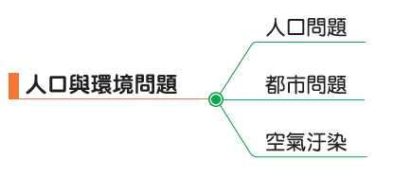
第三節
人口與環境問題
p.195

Slide 41
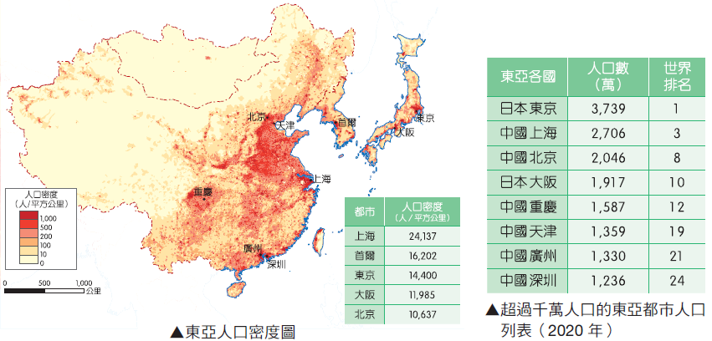
p.209
人口與環境問題
東亞各國人口眾多且密集，豐沛的勞動力和消費市場 讓經濟快速成長，但背後卻付出了龐大代價。
Notes:
31.過去有研究指出，日本的「甲特性」會提高都市居民罹患心理疾病的風險，對此，政府便將會匯聚人口 的大型設施 (如: 機場) ，移至郊區或海上，來減少居民的心理負擔，請問：甲特性最有可能是? (A)河短流急 (B)地狹人稠 (C)海岸曲折 (D)火山地震多

Slide 42
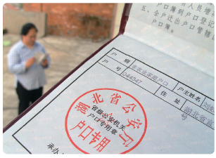
p.209
人口與環境問題
一、人口問題
問題 | 說明
過度集中 | 1.季風農業集約的特性，使東亞人口多分布在中國東部以及島嶼沿海的平原、丘陵地區 2.近代工業生產及貿易蓬勃，讓人口更加集中於沿海都會地帶 3.聯合國 2020 年發布的報告中，全球超過 1,000 萬的都市排名前 25名，日本占 2 個，東京以人口近 3,800 萬名列第一， 中國占 6 個，比例最多且成長速度極快。 4.中國： (1)人口基數龐大 (2) ：目的為抑制人口流動 ，1978 年改革開放之後，沿海都會大量就業 機會吸引農村人口流往都市，卻因戶籍無法 同步移入都市，難以享有和都市戶籍人口同樣 的醫療、教育等社會福利，雖然轉移了農村的 剩餘勞動力，但隨之而來的生活、治安問題， 是都市治理的一大難題
城鄉分隔戶籍制度
Notes:
城鄉分隔戶籍制度
將戶籍屬性劃分為「農業戶口」和「非農業戶口」；農業戶口可以在所在農村獲得土地使用權，但不能在城市享受若干政策。隨著城鄉交流的日益廣泛，該制度已引起愈來愈廣泛的爭議與指責。2013年2月，全國人民代表大會常務委員會委員辜勝阻在《人民網》強國論壇和網友交流時也承認，城鄉戶籍的差異存在超過60種的社會福利^{[1]}。
2014年7月30日，中華人民共和國國務院公布《國務院關於進一步推進戶籍制度改革的意見》，宣布停止劃分農業和非農業戶口^{[2]}。
此外，國務院計劃在﻿「十四五」規劃期間，根據城市規模，放開放寬除個別超大城市外的落戶限制，試行以經常居住地登記戶口制度。
https://zh.wikipedia.org/wiki/%E4%B8%AD%E5%8D%8E%E4%BA%BA%E6%B0%91%E5%85%B1%E5%92%8C%E5%9B%BD%E6%88%B7%E7%B1%8D%E5%88%B6%E5%BA%A6

Slide 43

p.210
北漂
北京為中國首都，吸引大量外地民眾前來工作求學，但這些外來者卻因高房價及中國戶籍分隔政策，難以取得北京戶口。
此類人時常移動、搬遷，加上心理也呈現漂移狀態，缺少心靈的安全感和歸屬感，給人飄忽不定的感覺，故得「北漂」一詞。
Notes:
黃明志 Ft. 王力宏【漂向北方】@亞洲通車 2016 Crossover Asia
https://www.youtube.com/watch?v=qIF8xvSA0Gw
https://zh.wikipedia.org/zh-tw/%E5%8C%97%E6%BC%82

Slide 44
p.210
問題 | 說明
少子化 及 人口老化 | 背景 1.龐大的人口紅利為東亞各國帶來快速經濟成長，人均壽命延長、生育率下降，在戰後嬰兒潮人口逐漸邁入老年後，開始面臨人口老化的問題 2.2019 年嚴重特殊傳染性肺炎(Covid 19)疫情衝擊全球，中國新生兒數相較前年驟降15 %，臺灣、韓國人口也提早出現負成長，更加劇人口問題 因應： 1.引進外籍勞工：日本、南韓屬於單一民族社會，對於外籍勞工接受度極低，因此積極發展無人科技以彌補勞動力不足的現象。 2.推動強化高齡者的身心健康，鼓勵樂齡生活，減少老人安養問題
日本、韓國、臺灣 | 老化社會的勞動力減少、依賴人口增加，加重了勞動人口的負擔，醫療衛生與社會福利部門的支出不堪負荷，未來高齡者貧困化令人擔憂
中國 | 1.1970 年代推動「一胎化」控制人口，導致少子化明顯， 使人口快速老化 2.2015 年開放二胎： (1)目的：避免萎縮的勞動力衝擊經濟 (2)結果：成效仍然有限 3.2021 年實施「三孩政策」

Slide 45
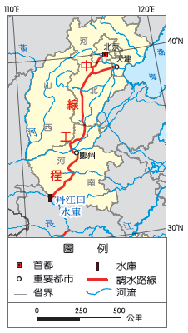
p.211
二、都市問題
類型 | 說明
缺水 | 1.東亞季風氣候雖降水豐富，但工商業發展 及 人口成長 加劇了用水需求 2.舉例： ①中國東部經濟帶快速發展，人口大量移 入，北京、天津皆面臨水資源缺乏問題，亟 需開發新水源，政府耗費鉅資的 . 工程，即是紓解北方用水困境的重要建設 ②南水北調的中線工程（如右圖） 主要解決天津、北京都會區的缺水問題，但 隨著工程開發，沿線的 34.5 萬居民迫遷、 大量文物出土毀壞，付出相當大的代價
南水北調
Notes:
32.中國的黃河，給人的印象多是: 氣勢萬鈞、澎拜洶湧，可是在冬季，黃河下游竟然發生斷流，河床 幾乎無水(附圖)，請問: 此現象背後的自然因素，跟下列何者最相關? (A)乾季明顯 (B)蒸發旺盛 (C)涼流通過沿岸 (D)位於背風坡

Slide 46

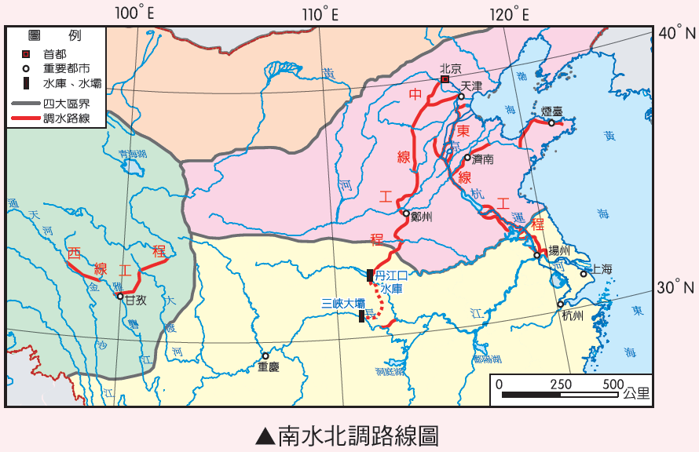
p.211
南水北調
1.目的：2002 年起「南水北調」工程正式開工，分別從長江上、中、下游引水，以解決西北、內蒙古及華北地區的缺水問題。 2013 年，東線率先通水，2014 年，中線正式通水。

Slide 47
2.工程
路線 | 特色
東線 | (1)優點：利用現有的水利工程，工程投資少，具防洪和航運功能 (2)缺點：①長江下游水汙染嚴重 ②地勢南低北高，輸水需支出大量能源
中線 | (1)優點：①水質較好，受益面積較大 ②地勢南高北低，水可自流，輸水成本較低且可發電 (2)缺點：①庫區移民多，有遷移及安置問題 ②需興建全新輸水幹道，工程成本高
西線 | (1)優點：①可以緩和西北和黃土高原區的缺水問題 ②水質好、庫區移民少 (2)缺點：①位於上游，水量不多，且對長江上游生態衝擊大 ②多地震帶，地質條件複雜，建築高壩與隧道， 安全問題引人關注

Slide 48
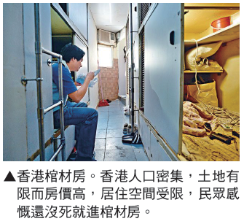
p.211
二、都市問題
類型 | 說明
住屋短缺 | 1.原因：人口大量湧入都市，房地產又成為金融炒作的商品，價格已超出一般市民大眾的負擔能力 2.經濟弱勢者居住問題更為嚴峻，形成分租、共用的型式，通常居住品質、衛生、治安惡劣，且極易發生火災，成為有關當局急需解決的課題 3.舉例：香港籠屋(p.72照片↓) 僅約床位大小，並以籠框做隔間，常為香港經濟弱勢群體的長期居所
交通擁擠 | 1.原因：大量人口湧入都市，增加交通的需求，汽車數量快速成長，造成交通壅塞與環境品質惡化 2.解決案例：日本政府採取廣設大眾運輸網、立法限制持有停車位才可購車、高額停車費、違停重罰等措施控管，改善了 80 年代末期的塞車巔峰，發展成如今以大眾運輸為主的交通模式
Notes:
28. 上海目前是中國境內第一級都市，除了經濟上的好處以外，也遇到一些社會問題，如: 蝸居，請問: 「蝸居」指的是上海目前哪一種都市問題？(A)老化指數高 (B)常住人口過多 (C)地層下陷嚴重 (D) 衛生條件不佳

Slide 49
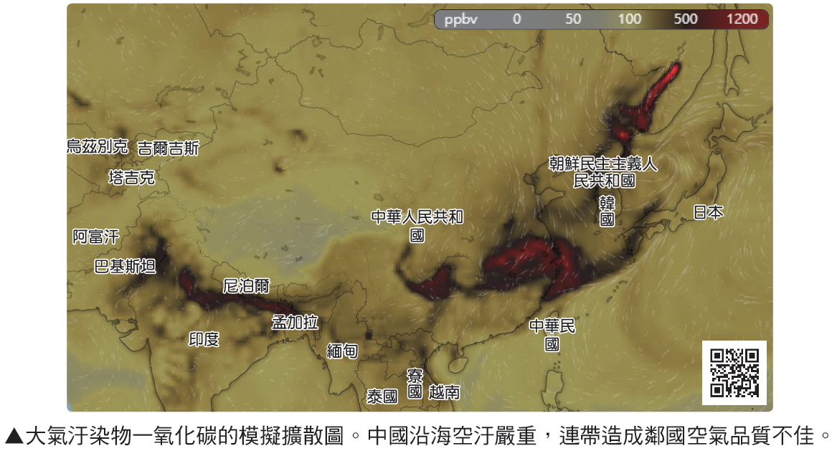
p.212
三、空氣汙染
1.東亞國家因工業及車輛大量排放的廢氣，加上冬季季風帶來的 蒙古 ，形成危害人體健康的霾害，而霧霾隨著大氣流動影響周遭國家，常造成國際間相互指責，影響都市及國家形象。
2.2014 年，中國提出向汙染宣戰。以空氣汙染為例，對高排汙的鋼鐵、水泥及發電等產業實施限產，甚至強制要求家戶及企業以天然氣取代燃煤。對照先進國家日本自1960 年代起花費數十年逐步改善空汙，中國強制實施雖然快速改善空氣品質，卻也導致工廠倒閉、鋼價上漲、民眾無力改善取暖設施而被迫受凍等衝擊。
沙塵暴
Notes:
29. 2015 年 9 月 3 日，北京舉行 70 周年大閱兵，在此之前，中國政府上演「人定勝天」的戲碼，運用 各種方式，就是要讓大閱兵當天一切順利。閱兵當天，北京民眾戲稱：「天氣真好，帶小孩出來玩兒， 今天的這個是閱兵藍吧。」請問：上文引號中的敘述，反映北京市長期存在的哪一項特色？(A)生活 機能佳 (B)空氣汙染嚴重 (C)國防重心集中於此 (D)氣候乾、溼分明，乾季雲、雨量少
※沙塵暴，是一種強風將大量地表沙土捲揚起來，降低能見度、使空氣變混濁的災害性天氣現象。中國的沙塵暴，盛行於(甲)時期，主要是因為中國西北沙漠的豐富且鬆散的沙土裸露，遇地面強風和不穩定的氣流，被帶至高空，在無降水的情況下，較細小的沙塵，可能會伴隨(乙)，進行長程傳送。請回答： 41.若沙塵暴經長程傳送，影響到臺灣，上文中的「乙」最有可能是下列何者？(A)太平洋高壓 (B)冷鋒 (C)西風 (D)滯留鋒

Slide 50
END

Slide 51
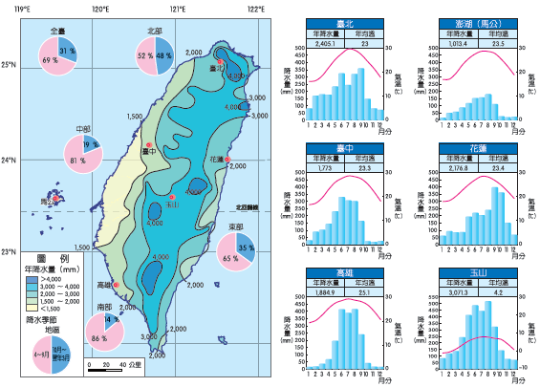
學習歷程檔案
上傳截止日期 7月20日
1. 北迴歸線通過台灣， (1) 全世界在此緯度理論上大多應為什麼氣候？為什麼？
(2) 台灣為何不是？
2.請說明 台灣雨量之時間分布
(1) 集中於什麼季節？有哪幾種雨？
(2) 什麼季節早災最嚴重？為什麼？
3.有關台灣雨量之空間分布，請參考手冊p.164圖回答
(1) 台灣雨量 最多區 及 最少區 分別位於何處？為什麼？
(2) 說明 東北部 及 中南部 雨量多寡 及其 冬夏半年分布狀況 並解釋其原因
(3) 台灣水庫最多的地區在哪裡？為什麼？
(4) 北部的淡水河其實小於中部的濁水溪，但為何前者被命名為河而後者為溪？
4. 台灣今年面臨半世紀以來最嚴重的旱災
(1) 為什麼今年旱災如此嚴重？
(2) 為什麼西部各縣市中，屏東縣最不缺水？
5.臺灣年降水量是世界平均值的 2.6 倍，但人均可利用水量卻只有世界平均值的 1/7，為什麼？
Notes:
1. 北迴歸線通過台灣， (1) 全世界在此緯度理論上大多應為什麼氣候？為什麼？
(2) 台灣為何能避開此宿命？

Slide 52
以下試題演練僅提供部分試題，
詳細檔案請見教學資源

Slide 53


試題演練
搭配 P.204基礎題第 2. 題
某一朝代，因強敵入侵，皇帝從寧波乘船出逃，船隻在江南沿海躲藏以避追擊。四十天後敵軍撤退，皇帝才返回陸地。為了安全考量，皇帝決定在富庶的江南臨海地區建都，萬一強敵再侵時，才方便出海避難。請問上文所講「船隻在江南沿海方便躲藏，可逃避敵軍追擊。」和該海域哪一特性關係最密切？ 〔摘自107.學測〕
(A)季風交替波高浪大
(B)潮差顯著海相多變
(C)沿岸海流方向不定
(D)海岸曲折島嶼眾多
由「船隻在江南沿海方便躲藏」，可判斷主要為「地形」上有避敵、易躲之優勢；而江南地區沿海以谷灣式海岸為主，故與該海域(D)海岸曲折島嶼眾多的特性關係最密切。

Slide 54
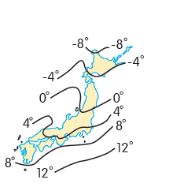
試題演練
搭配 P.204基礎題第5.題
下圖為日本 1 月的等溫線分布圖，圖中東岸和西岸沿海的等溫線有向上彎曲的現象，主要影響因素為何？
(B)寒流 (C)緯度 (D)季風風向
(A)暖流
(A)東西兩側為暖流流經的水面，溫度較附近海面為高，故等溫線向北彎。

Slide 55
試題演練
搭配 P.205進階題第 11.題
2016 年日本熊本地震之後，除了 Sony 產能受到影響之外，蘋果 iPhone、三星 GalaxyS7 等機種出貨也受到影響。此一事實和下列哪個現象關係最密切？
(B)產品的生命週期縮短
(C)區位移轉的趨勢加速
(D)新興的資本市場增多
(A)跨國空間分工
交通革新（高鐵通車）使兩地間的旅運時間縮短，產生空間重組的現象，故選(C) 。(A)(B)(D)為交通革新後的結果，非原因。

Slide 56
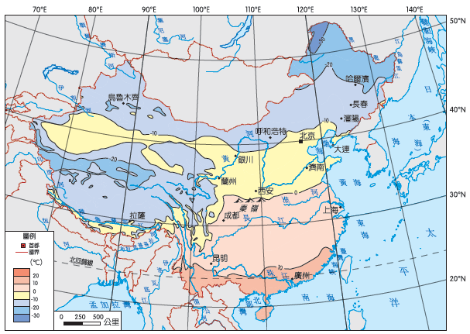
試題演練
搭配 P.206基礎題第 12.、13.題
下圖為中國 1 月月均溫等溫線分布圖。請回答12.、13.題：
12.中國除西南地區外，1 月月均溫等溫線分布大致呈東西向，顯示其冬季氣溫變化受哪一因素影響較大？
(A)地形
(C)海陸分布 (D)洋流性質
由圖中可看出中國
1 月月均溫等溫線
的分布大致呈現東
西向，由南往北遞
減，所以與(B)緯度分布最相近。
(B)緯度

Slide 57
試題演練
搭配 P.206基礎題第 13.、14.題
下圖為中國 1 月月均溫等溫線分布圖。請回答12.、13.題：
13.中國西南地區 1 月月均溫分布與大部分地區的東西向分布不同，主要與下列哪一項因素有關？
(B)緯度
(C)海陸分布 (D)洋流性質
(A)中國西南地區為地勢高聳的青藏高原，使當地出現 1 月月均溫等溫線隨地形高度而變化且低於同緯度其他地區的現象。
(A)地形

Slide 58
試題演練
搭配 P.207進階題第 2.題
中國的空氣汙染問題嚴重，而近年多項國際重要活動在中國舉行。為了改善活動期間的空氣品質，政府要求周遭地區兩、三百公里內的工廠停工，並管制汽車交通。這些措施使得當時空氣品質大為改善，重現藍天。網路民眾乃稱 2014 年北京 APEC 會議期間有所謂的「APEC 藍」，而 2016 年杭州 G20 世界高峰會時有所謂的「G20 藍」。請問因為 APEC 會議和G20 會議而受到生產管制的工廠，分別位於中國的哪個經濟圈？ 〔106.學測〕
(B)渤三角；珠三角
(C)長三角；珠三角 (D)珠三角；渤三角
(A)渤三角；長三角
(A)2014 年 APEC 會議時受到管制生產的工廠位於北京附近，所以是位於華北「渤三角經濟圈」；而 2016 年 G20 會議在鄰近上海的杭州舉行，所以「長三角經濟圈」的工廠會受
到生產管制。

Slide 59
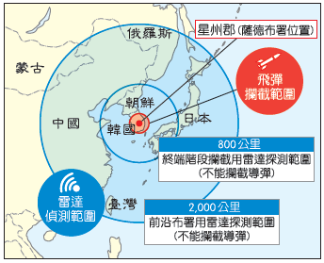
試題演練
搭配 P.208進階題第 8.題
由於地緣軍事角力的關係，北韓飛彈的試射與南韓布署薩德飛彈系統關係密切，但是其雷達的偵測範圍又引起中國的疑慮，形成錯綜複雜的關係。請問若欲從下圖來劃定薩德飛彈系統的防禦範圍，最適合運用何種分析方式？
(B)疊圖分析
(C)地勢分析 (D)路網分析
(A)環域分析

Slide 60
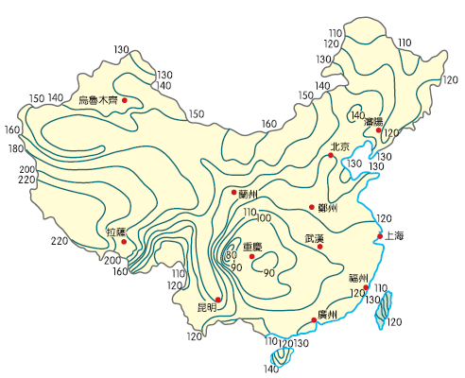
試題演練
搭配 P.209進階題第 11.、12. 題
下圖為中國和臺灣某一種再生能源分布的等值線圖，請回答第11.、12.題：
11.此圖最有可能是指下列哪一種能源？
(A)風力 (B)水力 (D)地熱
(C)太陽能
圖中可見此等值線圖數值在中國青藏高原較中國其他地區高，臺灣也是西南部高於東北部，因此此等值線最有可能為(C)太陽能的分布情形，其單位為千卡╱平方公分。

Slide 61
試題演練
搭配 P.209進階題第 11.、12. 題
右圖為中國和臺灣某一種再生能源分布的等值線圖，請回答第11.、12.題：
12.在中國，該等值線數值超過
140 以上的地區，其地理特色最
有可能為何？
(A)多為板塊擠壓區
(B)多位處於盛行西風帶
(C)多屬於山高谷深區
(D)多屬乾旱地區及高地氣候區
等值線數值超過 140 以上的地區，以所在位置可判斷多位於(D)乾旱地區和青藏高原地區，這些地區日照強烈，太陽輻射量豐富，可利用太陽能的潛力很大。

Slide 62
試題演練
搭配 P.211混合題第 1.、2.題
◎中國社科院最近提出警告，中國正面臨數 10 年來最急劇的人口下降，最快在 2027 年將步入人口負成長時代。回顧中國人口政策，從 1960 年代「晚、稀、少」的計畫生育政策，1970 年代在全中國推行的「一胎化」政策，讓中國的總和生育率（每名婦女一生平均生子數）快速下滑，從 1973 年的 4.54 降至 1990 年的 2.3，到了 2010 年進一步
降至 1.5。邁入 21 世紀後，中國雖仍以 13 億人口居全球之冠，但停滯的人口成長和老齡化加速，「人口紅利」正逐漸消失。因此，2013 年的中國實行「單獨二孩」（一方是獨生子女的夫婦可生育第一個子女），2015 年進一步開放「全面二孩」政策，讓推行逾 40 年的「一胎化」政策正式走入歷史。中國認為「全面二孩」新政，可以緩解日
益沉重的人口問題，但從實際數據來看，在 2016 年出生人口達 1,786 萬人，創 2000 年來最高峰，之後便反轉直下。
1.「中國認為『全面二孩』新政，可以緩解日益沉重的人口問題」，上述中的人口問題主要為下列何者？(甲)人口分布不均(乙)性別比失衡(丙)勞動力不足(丁)人口老化
(A)甲乙 (B)乙丙 (D)甲丁
(C)丙丁
從題幹敘述可得知，「全面二孩」目的在解決因一胎化政策所造成的勞動力不足與人口老化的問題，故選(C)。

Slide 63
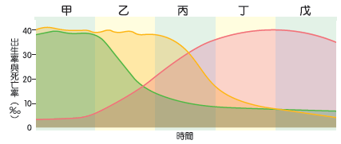
試題演練
搭配 P.211混合題第 1.、2.題
中國社科院最近提出警告，中國正面臨數 10 年來最急劇的人口下降，最快在 2027 年將步入人口負成長時代。回顧中國人口政策，從 1960 年代「晚、稀、少」的計畫生育政策，1970 年代在全中國推行的「一胎化」政策，讓中國的總和生育率（每名婦女一生平均生子數）快速下滑，從 1973 年的 4.54 降至 1990 年的 2.3，到了 2010 年進一步
降至 1.5。邁入 21 世紀後，中國雖仍以 13 億人口居全球之冠，但停滯的人口成長和老齡化加速，「人口紅利」正逐漸消失。因此，2013 年的中國實行「單獨二孩」（一方是獨生子女的夫婦可生育第一個子女），2015 年進一步開放「全面二孩」政策，讓推行逾 40 年的「一胎化」政策正式走入歷史。中國認為「全面二孩」新政，可以緩解日
益沉重的人口問題，但從實際數據來看，在 2016 年出生人口達 1,786 萬人，創 2000 年來最高峰，之後便反轉直下。
2. 2018 年中國人口出生率為 10.94 ‰，比 2017 年下降了 1.49 個千分點；2018 年中國人口死亡率為 7.13 ‰。下圖為人口轉型模式圖。根據上述，中國目前正處於下圖中人口轉型的哪一階段？（請寫出代號與階段名稱）
答：
丁、低穩定階段。
中國目前的人口成長已進入低出生、低死亡、低成長的低穩定階段。

Slide 65
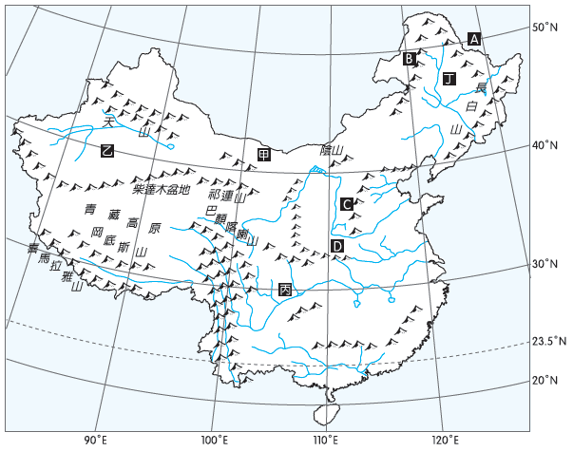
p.190
1.請填寫出代號與名稱。
(1)副熱帶季風氣候與溫帶季風
氣候的地理界線（山脈）
： .
(2)溫帶季風氣候與溫帶半乾燥
氣候的地理界線（山脈）
： .
(3)亞洲冬季冷高壓的發源地之
一： .
(4)由北部松嫩平原、南部遼河平原、東北部三江平原構成東亞最大的平原，富含肥沃的黑土，但人口相對其他平原稀少，機械化程度高： .
D：秦嶺
B：大興安嶺
甲：內蒙古高原
丁：東北平原

Slide 66
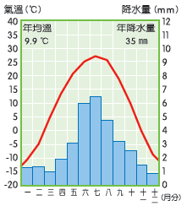
4.右圖為中國某地的氣候圖，請問它最可能位於下列哪一地區？
(B)東北地區
(C)華北地區 (D)華中地區
(A)西部地區
此地年降水量僅 35 mm，年溫差約 40℃，最冷月月均溫低於 0 ℃ ，應為溫帶乾燥氣候，故該地位於(A)西部地區。

Slide 67
5.中國東半部的季風氣候區，由南而北依序出現熱帶季風、副熱帶季風與溫帶季風等氣候類型，主要與下列哪一項地理因素有關？
(B)降水量
(C)距海遠近 (D)季風方向
(A)緯度
中國東半部由南而北依序出現熱帶季風、副熱帶季風與溫帶季風等氣候類型，最主要與(A)緯度高低所造成的最冷月月均溫差異有關。

Slide 68
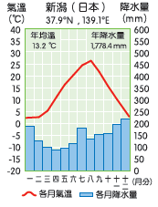
6.日本新潟的氣溫與降水資料如右圖所示。其冬季降水狀況，與下列何者的關係最密切？
(A)地勢高聳，氣溫低
(B)赤道低壓帶籠罩
(D)季風方向
(C)涼流經過沿岸地區
(C)新潟位於飛驒山脈西側，冬天盛行的西北季風越過日本海時會帶來水氣，降地形雨，故冬季多雨。

Slide 70
p.193
7.國際援助與國際事件的發生，深深影響日本戰後崛起。下列哪一事件「不」在上述之列？
(A) 1950 年代韓戰爆發
(B) 1970 年代石油危機
(D)美國援助
(C)第一次世界大戰
(C)日本在第二次大戰挫敗，非第一次世界大戰。
(A)韓戰爆發，日本成為美國軍需品的補給站。(B)藉由石油危機，推出省油汽車。
(D)美國提供資金援助，重建日本工業。

Slide 71
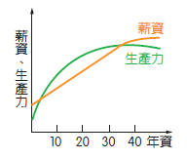
p.194
8.下圖為年資、薪資和生產力的關係圖，此圖代表的意義為何？
(A)生產力隨著薪資增加
(C)生產力隨著時間遞增
(D)薪資與生產力呈反比
(B)薪資隨著年資增加
(B)薪資以年資長短為標準，年資長、薪資高。

Slide 72
9. 2008 年以後，日本企業採取僱用臨時工，以解決短期勞工不足的現象。請問企業採取上述策略的主要目的為何？
(A)提供員工退休保障
(B)增加國家就業率
(D)企業水平整合
(C)有效運用人力
(C)僱用臨時工以解決缺工問題。

Slide 73
10.日本經濟發展面臨的問題何者與「金融政策寬鬆」有關？
(A)勞力不足
(B)產業空洞化
(D)大企業彈性小
(C)泡沫經濟
(C)低利率使借貸壓力降低，市場資金過多，導致經濟泡沫化現象。

Slide 75

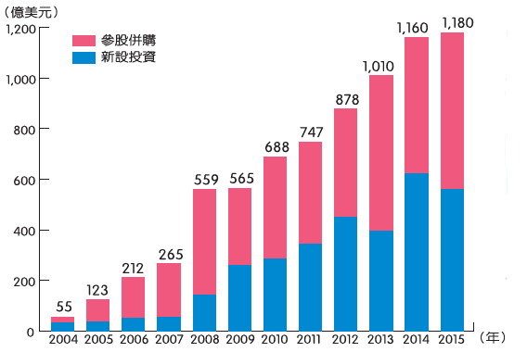
p.196
自 2006 年起中國外匯存底超越日本，至今穩居世界第一後，2005 年中國聯想集團買下 IBM 的 PC 部門全世界譁然，象徵中國充足的資金開啟對外投資之路。從亞非新興市場，到歐美先進國家，從能源、原物料到高科技、食衣住行育樂各種製造業與服務業，中資企業持有的資產已經遍布全球（右圖）。請問：
1.從統計圖中可以看到，2007 ∼
2008 年中國對外投資金額暴增，
因此時有許多「物美價廉」的標
的值得趁機併購，與下列哪一重
大事件最密切相關？
(A)日本泡沫經濟
(B)亞洲金融風暴
(D)中國改革開放
(C)全球金融風暴
2007 ∼ 2008 年正值全球金融海嘯，中國因金融國際化程度不高，金融體系較為封閉，所受衝擊不大，成為唯一外資直接投資與證券投資持續成長的國家。

Slide 76
2.全球資本流動的現代，對於外來投資通常採歡迎立場，外資能夠提供資金需求促進經濟，但目前愈來愈多的西方國家對外國投資帶來的國家安全風險感到擔憂，例如2016 年中國電器公司美的集團收購德國機器人製造商庫卡（Kuka），當時引起德國內部非常大的反彈，原因是庫卡是世界最大的機器人製造商之一，更在德國工業4.0 計畫中占有重要地位，該收購案讓德國加強對歐盟以外企業的投資監管。2019 年 2 月，歐盟通過第一個「中資條款」，將嚴加審視境外投資、收購，尤其是中國資金，審查的範圍涵蓋機器人、人工智慧、能源和基礎設施等。根據上述，西方國家為何要嚴格審查部分領域的外來投資？請以一句話說明。（以 30 字為限）
答：
西方國家為了防止外資威脅國家安全，以及避免核心技術外流的問題。

Slide 77
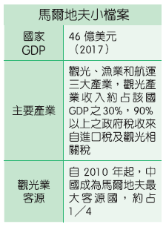
3. 2018 年度假天堂馬爾地夫因政黨轉換，驚爆出前朝因參與中國「一帶一路」開發計畫，積欠中國高達 15 億美元外債無力償還，恐變中國領土，請從經濟結構分析（下表），為何馬爾地夫難以拒絕中國的合作開發計畫？（註：「一帶一路」計畫由中國主席習近平在 2013 年首度宣布，目標鎖定環繞地球建設鐵公路和港口，中國則提供許多參與計畫國家數十億美元的貸款，來進行建設。）
答：
因為馬爾地夫極度仰賴觀光業，中國為其主要客源國，而中國客源易受政治影響而波動，加上「一帶一路」中資對當地基礎設施的投入，導致馬爾地夫在經濟發展上相當依賴中國。

Slide 79
p.199
北漂
北京為中國首都，吸引大量外地民眾前來工作求學，但這些外來者卻因高房價及中國戶籍分隔政策，難以取得北京戶口。此類人時常移動、搬遷，加上心理也呈現漂移狀態，缺少心靈的安全感和歸屬感，給人飄忽不定的感覺，故得「北漂」一詞。

Slide 80
11.日本人口老化的速度非常快，2017 年 65 歲以上的老人已占人口的 27.7 %，預估2025 年會增加至 33 %。隨著老年人口增加，日本廣設照護機構，但照護人員不足一直很難解決，引進外勞並非長久之計，於是日本企業研發「輔助機械」來協助照顧老人。日本機器人製造商 Cyberdyne 推出的「混合輔助肢體」（hybrid assistive
leg, HAL），將機械外骨骼穿戴於肢體上，它能透過偵測肌肉脈動，估測使用者的移動意圖並協助肢體移動，可以幫助銀髮族行走及護理人員移動病患， 減少照護人員的負擔。請問：
(1)日本老年人口比例增加快速的主要原因有哪兩個？(甲)平均生育率下降(乙)老年人福利制度完善(丙)平均壽命提高(丁)國際移工比率低
(A)甲乙 (C)乙丙 (D)丙丁
(B)甲丙
(1)(B)(甲)出生人口下降，出生率降低，幼年人口比例相對下降，而(丙)平均壽命提高，老年人口比例相對上升。

Slide 81
12.日本人口老化的速度非常快，2017 年 65 歲以上的老人已占人口的 27.7 %，預估2025 年會增加至 33 %。隨著老年人口增加，日本廣設照護機構，但照護人員不足一直很難解決，引進外勞並非長久之計，於是日本企業研發「輔助機械」來協助照顧老人。日本機器人製造商 Cyberdyne 推出的「混合輔助肢體」（hybrid assistive
leg, HAL），將機械外骨骼穿戴於肢體上，它能透過偵測肌肉脈動，估測使用者的移動意圖並協助肢體移動，可以幫助銀髮族行走及護理人員移動病患， 減少照護人員的負擔。請問：
(2)日本人口結構轉變對產業發展的影響為何？
(A)國內產業空洞化 (B)瓦解終生僱用制
(C)派遣工制度盛行
(D)社會勞動力不足
(2)(D)壯年人口比例降低，加上嚴格移民政策，
導致產業的勞動力不足。

Slide 83

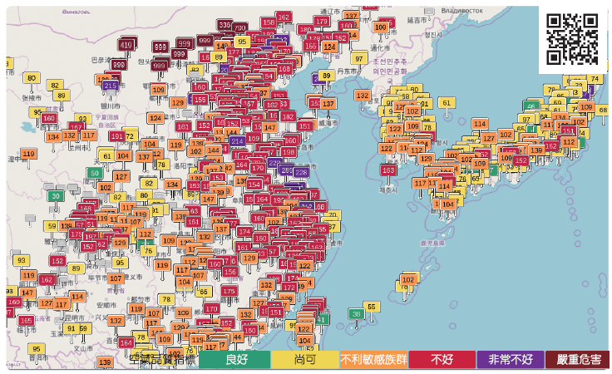
p.201
2015 年一部關於中國霧霾的調查紀錄片《穹頂之下─同呼吸，共命運》，讓我們注意到天空的顏色、呼吸的空氣品質，以及所牽連的產業發展與空汙監督管理問題。霧霾在臺灣稱為霾害，組成包括化石性燃料燃燒、土壤揚塵、二次汙染等多樣來源。全球空氣品質監測網http://aqicn.org/here/hk/）記錄了全球一萬個以上的觀測站數據，能查詢各地不同的空氣汙染物數值（下圖）。汙染物質能透過風力吹拂影響周遭國家，如蒙古及中國西北地區的沙漠提供豐富沙源，被風捲起的沙塵暴造成懸浮顆粒相對較大的空氣汙染，連帶影響日本、南韓的空氣品質下降。根據上文敘述，請問：

Slide 84
4.從下圖顯示， （臺灣╱中國）空氣品質不佳的情形最為嚴重，根據中國環保部指出，北京、杭州、廣州、深圳的廢氣來源 .（燃煤╱汽機車╱揚塵）占最大宗；石家莊、南京首要汙染源則為 . （燃煤╱汽機車╱揚塵）；天津、上海、寧波的空汙元凶為 （燃煤╱汽機車╱揚塵）、工業生產。
中國
汽機車
燃煤
揚塵
北京、廣州以及深圳等城市因每日上百萬輛的汽機車通勤排放的廢氣，成為空汙的首要來源；石家莊、南京因燃煤能源結構，使其成為空汙治理的首要對象；天津、上海、寧波來自北方的沙塵還有都市中大量的建築工地所揚起的沙塵與工業生產汙染，成為該地區主要的汙染來源。研究結果顯示，「機動車、工業生產、燃煤、揚塵等是當前中國大部分城市環境空氣中顆粒物的主要汙染來源，約占 85 % ～ 90%。」

Slide 85
5.蒙古及中國西北地區的沙塵暴常會影響整個東亞地區，包括日本、南韓、臺灣、菲律賓，範圍相當遼闊。請問通常發生在什麼季節？
答：
春季（冬末春初）。

Slide 86
6. 「東亞沙塵暴的主要源地位於北緯 35 度以北的中國西北和華北、蒙古一帶，沙塵暴發生後，細顆粒的揚塵容易隨著高空的氣流向東傳送，影響日本、韓國。」根據上述，揚塵傳送至日、韓與哪一風帶關係最密切？
(A)信風帶 (C)極地東風帶 (D)間熱帶輻合帶
(B)西風帶
從緯度位置以及向東傳送的條件判斷，主要受西風的影響。

Slide 87

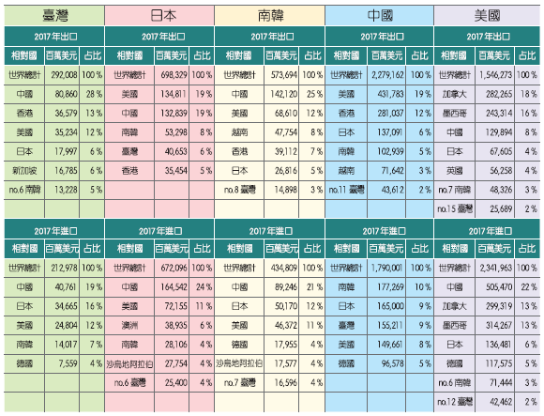
p.202
東亞各國經濟崛起皆是透過出口導向，在二戰後承接美國的區位移轉，達成國家經濟快速成長，透過貿易發展出互賴合作關係，而伴隨不對等的金流，卻又是國家衝突和競爭的來源，甚至引爆貿易戰。
7.以下為東亞各國及美國進出口額前五名貿易對象統計數據。請問：

Slide 88
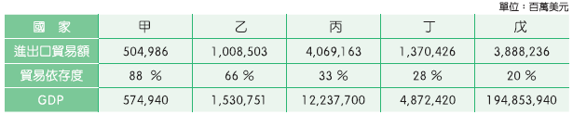
(1)貿易依存度是衡量各國經濟
對外貿易的依賴程度，計算方式為進出口總和占該國GDP 的比率。根據上頁表貿易數據各國進出口占比結構及下表貿易依存度分析（甲乙丙丁戊代表東亞各國及美國），下列敘述何者正確？（多選題）
(A)甲國貿易依存度最高，代表該國經濟發展最好。
(B)甲乙兩國主要的進出口對象皆為丙國。
(C)戊國相較於其他四國更容易受到國際景氣影響。
(D)經濟全球化有助於貿易依存度提高。
答：
(B)(D)。
(1)甲乙丙丁戊分別為：臺灣、南韓、中國、日本、美國。(A)貿易依存度代表一國對國際市場的依賴程度，與該國的經濟發展無絕對相關。(C)貿易依存度愈高，愈容易受到國際景氣影響，如甲、乙國。

Slide 89
東亞各國經濟崛起皆是透過出口導向，在二戰後承接美國的區位移轉，達成國家經濟快速成長，透過貿易發展出互賴合作關係，而伴隨不對等的金流，卻又是國家衝突和競爭的來源，甚至引爆貿易戰。
7.以下為東亞各國及美國進出口額前五名貿易對象統計數據。請問：
(2)關於各國間貿易數據分析，
下列敘述何者正確？（多選題）
甲、中國對其他四國最具影響
力
乙、其他四國對日本均為逆差。
丙、臺灣對其他四國的總貿易
額比例為順差。
丁、美國對其他四國均為逆差。
答：
甲乙丁。
(2)丙、臺灣對其他四國的總貿易額比例為逆差：出口：28＋12＋6＋5＝51 ％；進口：19＋16＋12＋7＝54 ％。

Slide 90
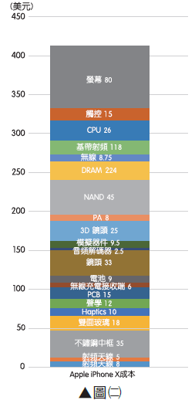
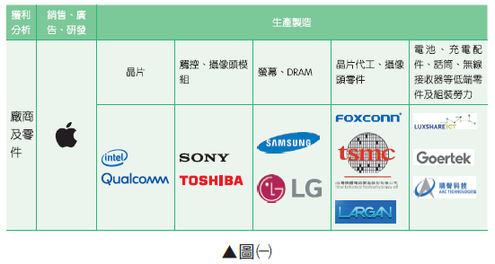
p.203
8.中國對美國有巨大順差，其輸出美國項目金額最高為手機及生活電器類，請以 2017 年上市售價 999 美元的iPhone X 手機為例，圖(二)為 iPhone X 手機硬體成本分析，請配合圖(一) iPhone 供應鏈廠商，回答下列問題：
(1)iPhone X 手機中附加價值較高的零件由哪一
國家生產？
答：
南韓。
(1)根據圖可得知最高附價價值零件為螢幕（80 美元），
由南韓的三星（Samsung）提供。

Slide 91


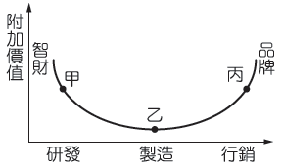
8.中國對美國有巨大順差，其輸出美國項目金額最高為手機及生活電器類，請以 2017 年上市售價 999 美元的iPhone X 手機為例，圖2為 iPhone X 手機硬體成本分析，請配合圖1 iPhone 供應鏈廠商，回答下列問題：
(2)下圖為微笑曲線，關於 iPhone 產業鏈角色分析，下列何者正確？
(A) 的產業鏈角色位在右圖中的乙與丙
(B) 的產業鏈角色位在右圖中的甲
(D) 屬於低階零件製造及組裝勞力的產業鏈角色
(C) 擁 有大量行動通訊專利
(2)(C)高通（Qualcomm）掌有晶片生產的核心技術，因此擁有大量行動通訊專利。(A)蘋果掌握研發、廣告與銷售，分別屬於微笑曲線中的甲、丙位置。(B)歌爾聲學（Goertek）屬於低階零件製造及組裝勞力，位於微笑曲線中乙的位置。(D)台積電（tsmc）屬於高階零件及製程研發。

Slide 93
(補充2) 季風氣候──風向隨季節交替變化
Notes:
34. 某人想在明年 1 月份到日本賞雪，從「鄰近海洋、盛行風向和緯度」等面向判斷，請問: 下列何地 降雪機會最高？
(A)A (B)B (C)C (D)D

Slide 94
(補充2) 季風氣候──風向隨季節交替變化
Notes:
34. 某人想在明年 1 月份到日本賞雪，從「鄰近海洋、盛行風向和緯度」等面向判斷，請問: 下列何地 降雪機會最高？
(A)A (B)B (C)C (D)D

Slide 96
p.205
p.206
3.日本經濟轉型歷程：
日本在明治維新時即積極現代化，
成為東亞工業化的先驅。
4.臺灣、南韓經濟轉型歷程：
勞力密集型產業轉移。
時間 | 說明
1950 年代（韓戰：美國扶助日本、臺灣、南韓，發展經濟以圍堵共產勢力） | 勞力密集型產業 (1)日本現代化的腳步較早，工業及人力水準高，成為美國外移勞力密集產業的主要承接者，產品出口美國得以賺取大量外匯 (2)韓戰期間，更因生產美軍軍需而獲得部分工業技術
1960 年代 | 重化工業 (1)出口累積大量外匯成為產業升級的資本，政府政策轉向發展鋼鐵、造船、電機為主的重化工業 (2)自給外亦大量出口，同一時期勞力密集型產業因國內薪資提升而外移，並逐漸衰退
時間 | 說明
1960 年代 （接受日本勞力密集型產業空間移轉） | 重點產業：勞力密集型產業 承接日本外移的勞力密集產業，臺灣、南韓政府提出優惠政策吸引外資，使兩國得以開始大量出口換匯，經濟開始快速成長
1970 年代 （石油危機：國際原油價格大漲，使全球經濟重創） | 重點產業：重化工業 (1)全球景氣凍結，減緩了臺灣、南韓的出口買氣，兩國承襲日本重化工業並加強相關投資，讓國內生產材料得以自給 (2)擴大內需，刺激經濟，產業升級，鋼鐵、造船產業日漸搶食日本國際出口市場
1970 年代 （石油危機：國際原油價格大漲，使全球經濟重創） | 高科技產業 (1)重化工業高度仰賴石油，在油價暴漲後，日本出現戰後首度經濟負成長，因此具低耗能特性的半導體、電子產業急遽成長 (2)隨著工資不斷提升，環境公害受到重視，工業生產成本提升，經濟成長速度趨緩
1980 年代 | (1)日本長期對美國貿易 ，造成貿易摩擦， 使日圓被迫 ，出口重挫，國內經濟轉以內需為主 (2)歷經 後，進入長期經濟低迷
1990年代∼ （亞洲金融危機） | 經濟持續低迷，轉而強化觀光及文化輸出
1980 年代 | 重點產業：高科技產業 臺灣、南韓政府調整工業策略，轉而發展高科技產業： (1)臺灣建立科學工業園區發展半導體產業聚落 (2)南韓透過財閥三星集團逐步展開世界電子業大國的版圖
1990 年代∼ （亞洲金融危機） | (1)製造業持續西進中國，臺灣、南韓經濟成長明顯趨緩 (2)1997年亞洲金融危機，南韓財閥倒閉，國家瀕臨破產，政府藉機改革弊端，重組財閥、改善投資環境，經濟成長再創高峰
順差
升值
泡沫經濟

